Slide 1

证券业
中金公司、华泰证券、东方财富证券

Slide 2

这幅壁画来自位于意大利的维奇奥宫（Palazzo Vecchio）穹顶，画面上是一只背部升起船帆的乌龟。维奇奥宫坐落在佛罗伦萨，在中世纪是欧洲望族美第奇家族的私人宫殿，现在则成为佛罗伦萨的市政厅。
在佛罗伦萨，与美第奇家族相关的大部分建筑里，都有这只“帆船龟”，它们通常被镌刻在大门上，还会伴有一句拉丁文格言“Festina Lente”。
其实，帆船龟正是对“Festina Lente”的图形释义。这句格言如果从拉丁文字面意思直译，应该是“缓慢地快跑”，接近于英文的“Hasten Slowly”。中文里则很难找到一个成语可以类比，因为其所蕴含的意思比“欲速则不达”要丰富得多。有趣的是，曾经有金融学者用谐音梗翻译过这个词汇，叫做“从容赶‘急’”。

Slide 3
目录
一、案例引入
4
二、年报分析
56
（一）年报分析1：中金公司
56
（二）年报分析2：华泰证券
118
（二）年报分析2：东方财富
138
三、知识拓展
205
四、总结与复盘
214

Slide 4

案例1：券商股是周期股吗？
券商属于强周期行业，业绩和股价的波动与宏观形势的关联度很大。
分析券商股主要看两点：
首先看政策，要看监管层有没有出台一些有利于券商行业的政策。比如去年券商另类“降准”的落地，把股票类业务最低结算备付金收取比例从20%降到了18%，就有利于提高券商的资金使用效率和杠杆率。
其次看流动性，要看流动性有没有改善，交易量有没有放大。

Slide 5
案例1：券商股是周期股吗？
对未来5到10年的中国资本市场的变化做剖析：
第一点，未来五年房价的年化收益率仅略高于2%，固收类产品的收益率会持续的下行。居民存款将出现大搬家，股票和基金成为资金蓄水池，A股每年将迎来至少1.6万亿的增量资金。预计十年后，老百姓配置金融资产的比例将由现在的12%提升到20%。
第二点，五年后A股的上市公司数量将达到6,000家以上，新上市公司中信息技术，医疗，新材料，新能源等朝阳行业占比将超过60%，而每年退市的数量将增长４倍，从不足50家提升到200家，而退市企业中，机械，地产，传媒，商贸零售，有色，化工等夕阳行业的占比将超过50%。

Slide 6
案例1：券商股是周期股吗？
第三点，五年后，A股科技和消费类公司的市值将从原有的40%提升到60%，接近目前美股的结构。前5%的大公司的市值占比将有51%提升到70%，也就是大概300家企业会占掉A股总市值的70%。
第四点，五年后，信息技术，绿色和大健康等产业将成为经济支柱行业直接融资比重也将由现在的20%提升到28%。
第五点，证券行业前五名公司的净利润占比将由46%提升到55%，外资券商净利润占比将超过5%，风投行业的投资规模增速将由负转正。所以国内的金融行业，特别是投行业务的收入占比将由16%提升到20%以上，头部券商股权投资行业有很大的提升空间。

Slide 7
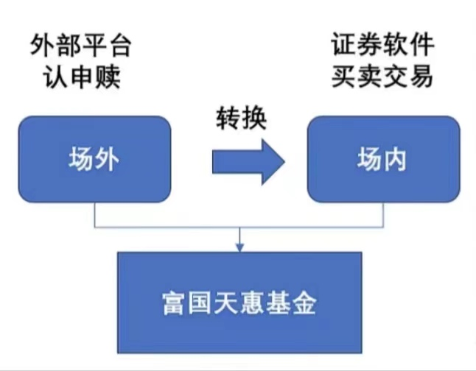
案例引入2：坐庄事件
神奇操作：20万坐庄爆赚154万的操作解析

Slide 8
案例引入3：券商行业总体描述
根据最新公布的上市证券公司2023年年度报告，提取年度营业总收入和净利润数据汇总整理，得到年度前十分别为中信证券、华泰证券、国泰君安、招商证券、中国银河、中信建投、广发证券、国信证券、中金公司、申万宏源。

Slide 9
案例引入3：券商行业总体描述
大型券商中，华泰证券营收、净利增速较高。分业务来看，华泰证券去年财富管理、机构服务、投资管理、国际业务等主营业务均实现正增长。年报还显示，2023年华泰证券服务客户规模超2100万，客户账户资产4.94万亿元。华泰国际总资产规模也突破2000亿港元。此外，申万宏源2023年归母净利润达46.06亿元，同比大增65%。
中型券商中，净利润增幅较大的是光大证券，在2023年实现了净利润42.71亿元，不过公司扣非后的净利润仅为18.73亿元。光大证券年报显示，因全资子公司光大资本签署执行和解协议等事项，形成非经常性损益21.3亿元。去年9月，光大资本以26.4亿元与招商银行、华瑞银行和解，而光大证券前期已就MPS相关诉讼事项计提了相应的预计负债及资产减值准备，因此得以回血。

Slide 10
案例引入3：券商行业总体描述
大型券商中，华泰证券营收、净利增速较高。分业务来看，华泰证券去年财富管理、机构服务、投资管理、国际业务等主营业务均实现正增长。年报还显示，2023年华泰证券服务客户规模超2100万，客户账户资产4.94万亿元。华泰国际总资产规模也突破2000亿港元。此外，申万宏源2023年归母净利润达46.06亿元，同比大增65%。
中型券商中，净利润增幅较大的是光大证券，在2023年实现了净利润42.71亿元，不过公司扣非后的净利润仅为18.73亿元。光大证券年报显示，因全资子公司光大资本签署执行和解协议等事项，形成非经常性损益21.3亿元。去年9月，光大资本以26.4亿元与招商银行、华瑞银行和解，而光大证券前期已就MPS相关诉讼事项计提了相应的预计负债及资产减值准备，因此得以回血。

Slide 11
案例引入3：券商行业总体描述
从已公布年报的上市券商整体业绩来看，2023年经纪、投行、资管、信用业务均相比2022年有所下滑，而自营业务成为支撑券商业绩的强力支撑。
18家券商中，仅海通证券、国元证券、中金公司3家券商自营业务净收入下滑，其余15家券商均实现较大幅度正增长。具体来看，中信证券、华泰证券、中金公司暂居前三，自营业务净收入分别为218.46亿元、116.70亿元、105.56亿元。国海证券自营业务净收入增幅最大，同比增长219%；广发证券、光大证券同比增幅也超100%。

Slide 12
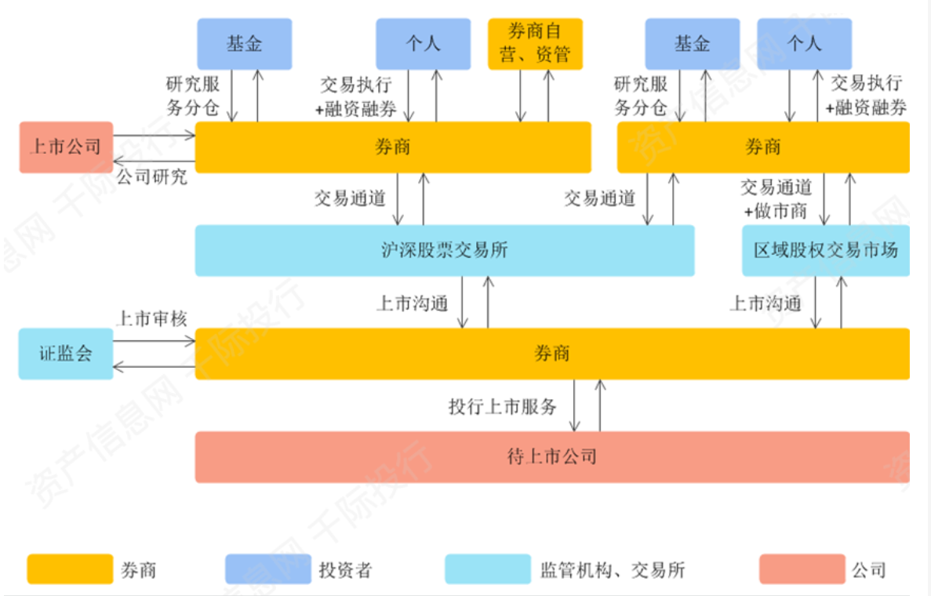
案例引入4：券商行业产业链

Slide 13
案例引入4：业务特征及具体业务
券商行业内部分为四大业务板块， 分别是：
自营业务（拿公司自有资金投资赚钱）；
资管业务（通过帮助客户管理资产赚取管理费和佣金，类型公募基金）；
经纪业务（通过帮助客户完成证券交易获得佣金，就是大家日常接触最多的券商交易手续费）；
发行与承销业务（通过帮助上市公司完成IPO股票发行、增发股票或者债券发行获得佣金）。

Slide 14
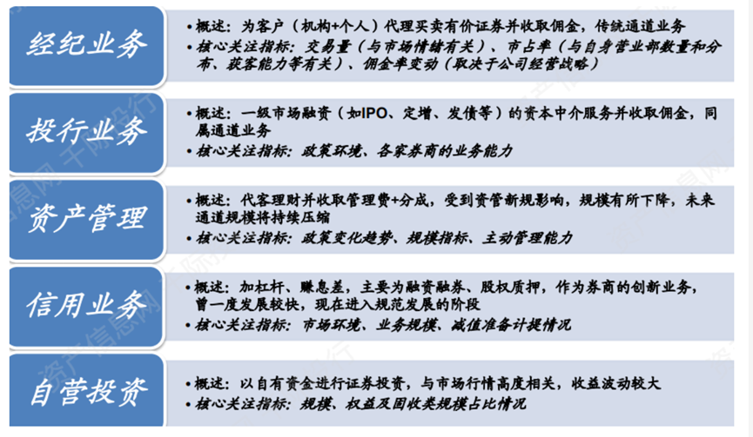
案例引入4：业务特征及具体业务

Slide 15
案例引入4：业务特征及具体业务
从各项业务表现来看，2023年行业整体佣金和手续费收入全面下滑，自营业务收入成为业绩抗跌的关键。
根据中证协公布的数据，145家证券公司2023年度实现营业收入4059.02亿元，同比增长2.77%；实现净利润1378.33亿元，同比下滑3.14%。相较于2022年营收净利双双下滑超过20%，2023年行业整体业绩表现有所好转。
具体来看，去年145家券商各主营业务收入分别为代理买卖证券业务净收入（含交易单元席位租赁）984.37亿元、证券承销与保荐业务净收入480.03亿元、财务顾问业务净收入62.85亿元、投资咨询业务净收入49.90亿元、资产管理业务净收入224.79亿元，上述各项业务收入同比下滑均超过10%；另外，利息净收入531.50亿元，证券投资收益（含公允价值变动）1217.13亿元，投资收益较2022年同比增长超过100%。

Slide 16
案例引入4：业务特征及具体业务
从已披露年报的23家上市券商2023年各项业务收入表现来看，则经纪业务、投行业务普遍下滑，资管业务及自营业务各有千秋。
具体而言，经纪业务净收入方面，23家上市券商全线下滑，七成同比下滑超过10%；投行业务净收入方面，仅中泰证券和国联证券实现同比增长，其余21家券商均同比下滑，其中包括中金公司、方正证券在内的5家券商收入萎缩超过四成。
资管业务净收入增长有明显分化，中泰证券、国泰君安以及国联证券该项业务收入同比增长超过100%，同时亦有13家券商收入同比下滑。而自营业务收入作为业绩增长支撑点，除了中金公司因受基金投资收益拖累逆势小幅下滑外，其余22家券商均实现了收入增长。

Slide 17
案例引入5：2024上半年，自营挑大梁
整体来看，今年上半年，43家上市券商合计取得净利639.61亿元，同比降逾两成。净利排名前五的是中信证券、华泰证券、国泰君安、招商证券、中国银河。约四分之一的券商净利同比实现正增长，1家券商亏损。业务结构方面，自营业务收入成业绩压舱石，营收占比超三成；经纪业务收入业务占比近20%；资管业务、信用业务、投行业务营收占比均不到10%。此外，其他业务营收占比约26%。其中，投行业务及信用业务降幅最大，分别同比下降四成、三成。

Slide 18
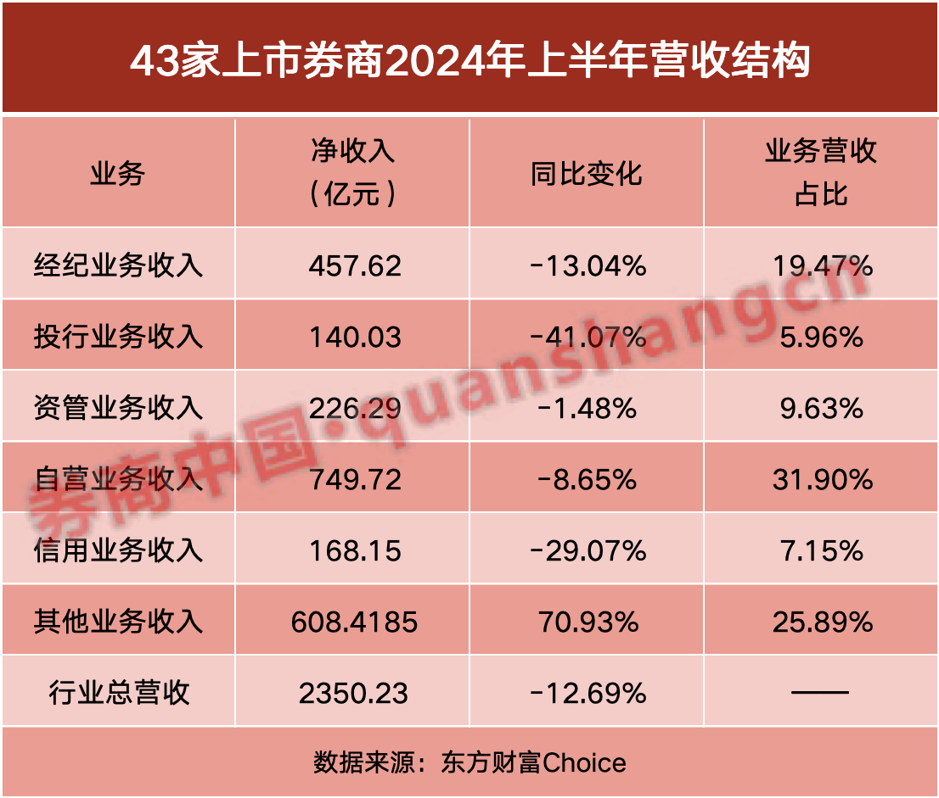
案例引入5：2024上半年，自营挑大梁

Slide 19
案例6：2023年证券公司排名
2023年，营业收入排名前十的券商依次是中信证券、华泰证券、国泰君安、中国银河、广发证券、中信建投、中金公司、海通证券、申万宏源、招商证券。其中，华泰证券2023年营收增速最高，为增长14.19%；中信建投营收下滑幅度最大，为下降15.68%。这10家头部券商2023年合计实现营业收入3002.39亿元。以此计算，头部10家券商合计营收占比高达73.97%。
净利润方面，目前有16家券商2023年归母净利润实现增长。增速最大的4家券商分别是红塔证券、中泰证券、中原证券、西南证券，增速分别为710.57%、204.94%、98.54%、94.63%。头部10家券商中，中信证券归母净利润小幅下滑7.49%，国泰君安下滑18.55%，中信建投下滑6.45%。
参考资料：https://www.sac.net.cn/hysj/zqgsyjpm/202206/t20220617_168421.html

Slide 20
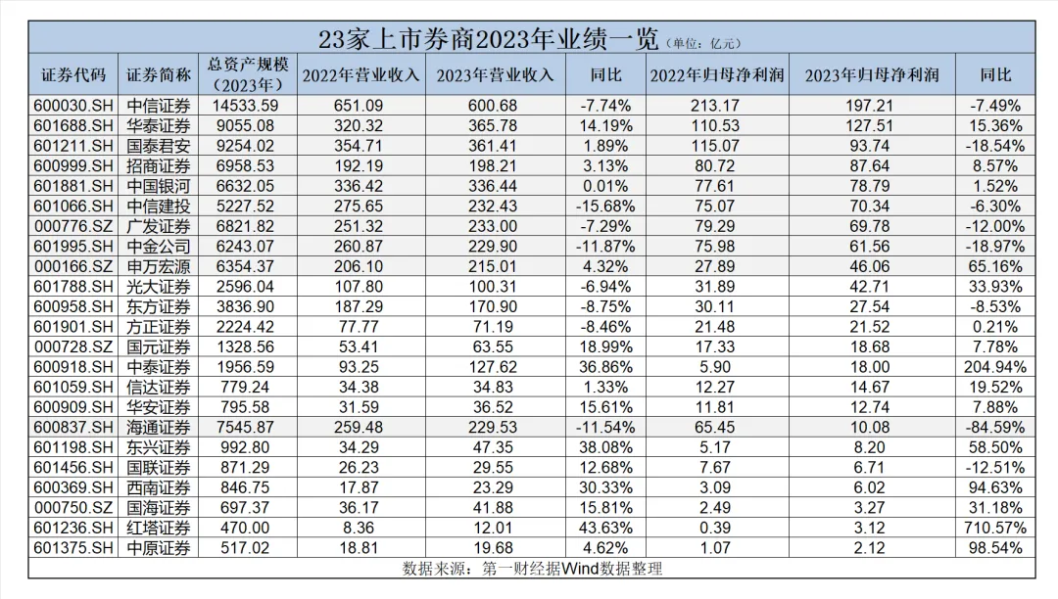
案例6：2023年证券公司排名
哪些公司将可能成为中国未来的高盛？

Slide 21
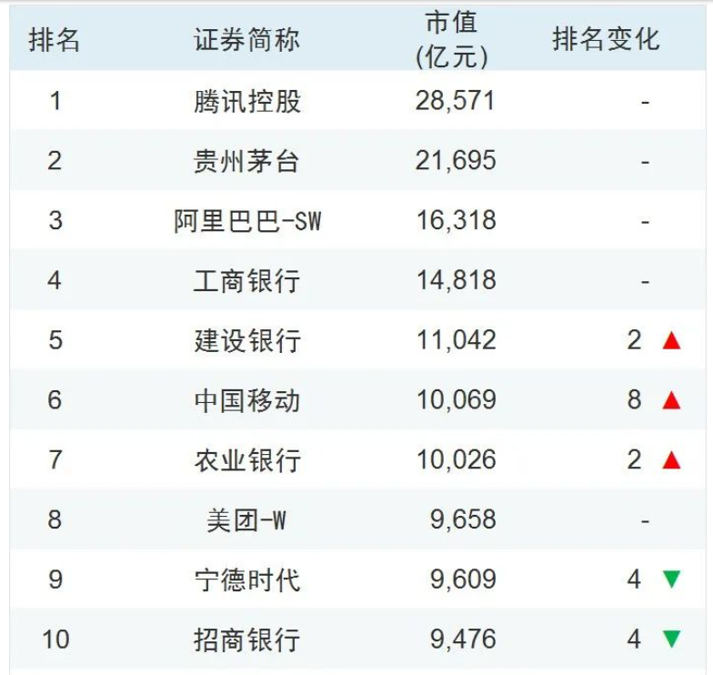
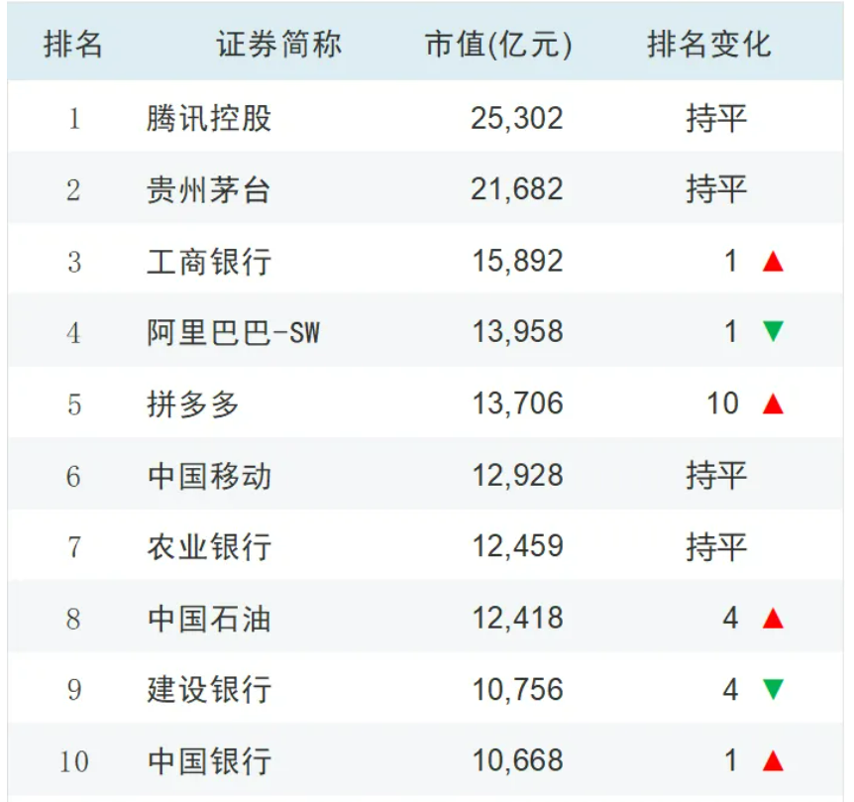
案例7：万亿市值上市公司（对比）
2022年万亿市值上市公司
2023年万亿市值上市公司

Slide 22
案例引入8：上市企业业绩变脸
公司的中信证券2023年IPO撤回数较2022年翻了一倍，刚刚步入2024年，中信证券就因投行项目发行当年即亏损被证监会警示。

Slide 23
案例引入8：上市企业业绩变脸
今年1月12日，证监会在官网公布对中信证券出具警示函，对保荐代表人毛宗玄、朱玮采取监管谈话措施，证监会指出中信证券保荐的恒逸石化股份有限公司（发行人）可转债项目，证券发行上市当年即亏损，营业利润比上年下滑50%以上。公开数据显示，2020年至今已有14名保荐代表人被采取监管措施，处罚原因包括保荐机构履职尽责情况及风险揭示情况等。

Slide 24
案例引入8：上市企业业绩变脸
此外，近日中信证券还因保荐业务卷入两宗财务造假案，涉及力源科技和*ST慧辰。力源科技于2021年5月登陆科创板，当年该公司虚增营业收入1.04亿元、虚增利润总额2707.29万元，其财务造假行为在2021年上半年就已开始，当年就虚增近七成利润总额。
科创板上市公司*ST慧辰因控股子公司通过虚构与第三方业务、签订无商业实质的销售合同、提前确认项目收入等方式虚增收入和利润，导致公司招股说明书和多份财报存在虚假记载。市场有声音质疑，“作为资本市场的‘守门人’，中信证券等券商为何没有发挥好行业‘领头羊’示范作用，反而屡屡身陷财务造假案的漩涡中？”

Slide 25
案例引入8：上市企业业绩变脸
近年来，“一查就撤”“带病闯关”等问题突出，监管加大了券商投行项目主动撤回情况的考核力度。据IPO咨询机构德居投顾数据，2023年度A股共计311家企业终止IPO，创历史新高。其中，有297家企业撤回材料、12家企业被否决、2家企业未在规定时间内回复而终止。而2019年至2022年，IPO公司主动撤回家数分别为6家、27家、110家和151家。

Slide 26
案例引入9：证监会发布减持新规
新华社北京5月25日电 《中国证券报》25日刊发文章《证监会发布减持新规夯实市场长期稳定基础》。文章称，为进一步规范股份减持行为，证监会5月24日正式发布《上市公司股东减持股份管理暂行办法》及相关配套规则。
《减持管理办法》意在解决减持监管面临的突出问题。保留了大股东减持预披露要求、“爬行”减持即每三个月的减持比例限制、首发前股份的减持比例限制等实践中运行较为成熟的核心条款，进一步规范大股东特别是控股股东、实际控制人的减持行为，全面封堵可能存在的规则漏洞，严格防范各类“绕道减持”行为。
在业内人士看来，作为史上最严减持新规，《减持管理办法》的发布将会降低市场大规模抛售风险，夯实市场长期稳定基础。

Slide 27
案例引入10：奇信志成解散清算
8月2日晚间，三六零（601360.SH）发布公告，鉴于2023年已还清当年360公司从美股退市的银团贷款，A股三六零的控股股东奇信志成科技有限公司（下称“奇信志成”）解散清算，所持三六零股份拆碎分配给奇信志成的一众股东，即后者由合并间接持股转为各自直接持股。
公开信息显示，奇信志成成立于2015年12月，其股东为周鸿祎及36家投资人（参与360私有化的买方团）。奇信志成作为“持股平台”，共同承担前述银团贷款的还贷责任。
按照《天津奇信志成科技有限公司股东协议》约定，奇信志成贷款的本金及利息全额偿还完毕后，任何股东要求公司解散的情况下，其他股东应同意通过解散和清算公司的决议，且不得拒绝。
因此，这次解散清算也是基于《股东协议》中约定的解散条款已成就，由股东提议进行的。解散清算后，周鸿祎将成为上市公司第一大股东，其直接持有三六零的股权比例将由目前的5.24%变更为13.26%，仍为上市公司实际控制人。

Slide 28
案例引入10：奇信志成解散清算
8月2日晚间，三六零（601360.SH）发布公告，鉴于2023年已还清当年360公司从美股退市的银团贷款，A股三六零的控股股东奇信志成科技有限公司（下称“奇信志成”）解散清算，所持三六零股份拆碎分配给奇信志成的一众股东，即后者由合并间接持股转为各自直接持股。
公开信息显示，奇信志成成立于2015年12月，其股东为周鸿祎及36家投资人（参与360私有化的买方团）。奇信志成作为“持股平台”，共同承担前述银团贷款的还贷责任。

Slide 29
案例引入10：奇信志成解散清算
公告显示，清算并不影响奇志信成每90天的减持额度。虽然除欣新盛外，奇信志成解散清算后的其他买方团股东，直接持股比例均低于5%的红线，但仍需要按照控股股东进行预披露，遵守信息披露程序、履行信息披露义务不变。
而截至公告披露日，欣新盛也已处于清算状态，也就是它所持三六零股份将被进一步拆碎分解。

Slide 30
案例引入10：奇信志成解散清算
截至公告披露日，奇信志成仍是持有三六零46.14%股权的控股股东。其中，周鸿祎持有奇信志成17.38%的股份，天津欣新盛股权投资合伙企业（下称“欣新盛”）持股13.13%。
奇信志成解散清算后，前述36家投资人，由通过奇信志成间接持有三六零股份，变更为直接持股。另外，解散清算后，持股超过5%以上的大股东，变为周鸿祎、胡欢（周鸿祎前妻）、欣新盛，三者分别持有上市公司13.26%、6.25%和6.06%的股份。
公告显示，清算并不影响奇志信成每90天的减持额度。虽然除欣新盛外，奇信志成解散清算后的其他买方团股东，直接持股比例均低于5%的红线，但仍需要按照控股股东进行预披露，遵守信息披露程序、履行信息披露义务不变。
而截至公告披露日，欣新盛也已处于清算状态，也就是它所持三六零股份将被进一步拆碎分解。

Slide 31
案例引入10：奇信志成解散清算
解散清算后，买方团股东、周鸿祎、胡欢，将共享股东减持额度，在任意连续90个自然日共可减持1%+2%的三六零股份。（其中，通过集中竞价交易方式总计减持的股份总数不超过三六零公司股份总数的1%；通过大宗交易方式总计减持的股份总数不超过三六零股份总数的2%。）
在减持额度分配方面，周鸿祎和买方团股东，将按比例共分得89.1554%，其中，周鸿祎和欣新盛分别拥有23.0138%和10.5127%的减持额度。剩余10.8446%的减持额度，由胡欢按其在上市公司直接持股数量获配。

Slide 32
案例引入10：奇信志成解散清算
不过，周鸿祎承诺，在奇信志成关于解散清算的股东会决议作出之日起12个月不减持三六零股份。公告同时明确，若周鸿祎放弃其可分配的减持额度，买方团股东可以按各自可分配的相应比例继续分配。同时，股东之间（含任意两个及/或以上多个成员）可自愿协商，在其各自可减持额度范围内，相互调剂各自的减持额度。
即周鸿祎12个月不减持三六零股份如被视为放弃其可分配的减持额度，则其余36方买方团股东将可分享周鸿祎所空出的减持配额，且这36方股东之间还可就减持额度进行内部调剂。值得注意的是，证监部门正在开展私募股权创投基金实物分配股票试点，允许私募股权创投基金将持有的上市公司股票通过非交易过户方式向投资者进行分配，以此丰富退出渠道，缓解对市场的冲击。

Slide 33
案例引入11：雪球产品
雪球产品是一种创新式的金融场外衍生品（即不在交易所交易）。购买雪球产品=卖出一个具有敲入和敲出条款的场外看跌期权（可以理解为投资者是看涨），是一种高风险的投资产品。

Slide 34
案例引入11：雪球产品
几个基本概念：
挂钩标的：目前市场上常见的挂钩标的为中证 500指数，投资者最后的损益情况完全取决于产品持有期内中证500 指数的表现情况。
敲出价格和敲入价格：敲出价格和敲入价格是投资者和证券公司约定的一个价格，该价格的设定直接的影响到投资者能否获得约定收益的概率。

Slide 35
案例引入11：雪球产品
敲出行为发生在：若标的资产价格上涨到一定程度（敲出价），雪球产品则提前终止，投资者获得存续期间的固定收益，敲出价格以当天的收盘点位为准。
敲入行为发生在：若标的的资产价格下跌到一定程度（敲入价），则要根据到期日标底的资产价格决定损益情况，敲入价格以当天收盘的点位为准。
一般敲入线为70-80%，敲出线多位100%-110%
观察日：即为观察挂钩标的与敲出价格和敲入价格相比较情况的日子。举个例子， 假设投资者购入中证500雪球，一年期年化票息收益定为10%，敲入制定为80%，只要中正500一年未跌超过20%，投资者则可获得10%的年化收益；如指数一年跌超20%触发敲入，投资者可能承担损失。

Slide 36
案例引入12：IPO抑价
美国IPO股票的第一年市场表现，总体上普遍的弱于大盘指数。即使排除reverted yield curve 等宏观因素，单单比较个体差异，也会发现新IPO股票市场表现弱于既有股指。这个就是金融文献上著名的IPO underpricing之谜。
可能的解释是IPO上市时被定价太高，又叫赢者诅咒（winner cursing），即在抽签打新买股票的中签者，中签后由于破发而亏钱。也可能是因为投行在组织路演时，把这种“逊票”分配给了非专业机构或个人投资者，即非对称信息含量”。
总之 新股的抑价表现，抛去宏观因素外，充满了信息。
所以，作为IPO企业的股东 你最清楚自己的价值含量。因此，华尔街要求IPO公司自己寻找锚定投资者，或者自己买自己，以此减少信息不对称。虽然这并不能从根本上解决注册制中的以次充好、滥竽充数，但的确一定程度上可以缓释信息不对称因素造成的定价困惑。

Slide 37
案例引入13：上市公司收购与中药国资化
8月4日下午，天士力宣布，天士力集团向华润三九转让天士力28%的股份、向国新投资转让5%，中国华润成为天士力新的实控人。业内分析，国新投资的加入，主要是为了使华润三九持股不超过30%，以免触发全面收购要约，这会使得收购流程更为繁琐。
至此，天士力这家企业仍在，但作为民营企业的天士力，已退出历史舞台。
此前，天士力集团持股比例45.75%。通过此次交易，天士力集团可获人民币超过73亿元，包括来自华润三九的62亿元和国新投资的11亿元。
天士力曾在8月1日宣布停牌2日，因公司的实控人可能将发生变化。业内一度猜测，有能力收购200多亿市值天士力的，唯有华润系和国药系两种可能

Slide 38
案例引入14：印花税大幅下行
7月22日，财政部公布了2024年上半年税收的数据全国税收收入数据，其中证券交易印花税509亿元，同比下降54%，股民们已经都不炒股了吗？

Slide 39
案例引入15：SHEIN希音伦敦上市
据环球时报援引英国天空电视台、彭博社、路透社等外媒消息报道，中国跨境快时尚平台SHEIN将于近期在伦敦申请首次公开募股（IPO），该公司的估值约为500亿英镑（合640亿美元），SHEIN IPO可能成为英国有史以来规模第二大IPO。
SHEIN成立于2008年，与超过2万家中小型服装加工厂合作，它以数据驱动量产分析、柔性供应链以及日增惊人的六千种新品等 “杀手级”技能，颠覆了传统商业模式，并迅速成为超越其他国际品牌的快时尚电商品牌。目前，其在全球150多个国家运营，拥有1.5亿用户。
2020年，SHEIN曾创造了250%的收入增速，而随着全球消费疲软，2021年其收入增速缩水至60%左右，到2022年更是下滑至不到50%，增速放缓。据公开数据显示，2023年，SHEIN实现约40%的收入增速，达到322亿美元。2022年F轮融资时，SHEIN的估值一度曾超1000亿美元，价值超过了当时H&M和ZARA母公司Inditex的总和，但2023年5月G轮融资中，其估值跌至600亿美元，缩水近40%。

Slide 40
案例引入15：SHEIN希音伦敦上市
据路透社报道，今年初，SHEIN与伦敦的财务和法律顾问团队接触，探讨在伦敦证券交易所上市事宜。SHEIN的上市计划得到了英国政府的高度关注。SHEIN量级的独角兽若实现伦敦证券交易所上市，有可能成为伦敦证券交易所历史上第二大IPO，第一是2011年上市的大宗商品交易和矿业巨头GlencoreInternational嘉能可。
电商观察学者李杰认为，SHEIN去英国申请上市，是希望可以为早期投资的股东提供回报。同时，SHEIN也期待能够逐渐成为新互联网时代女装快销品牌代表，取代ZARA和优衣库。但目前，各国都会考虑到自己底层民众的需求，希望将制造业留在本国，为本国增加就业机会，这可能是SHEIN未来面临最大的挑战。

Slide 41
案例引入15：SHEIN希音考虑从IPO转向DPO
2024年8月，据《环球时报》援引英媒报道，SHEIN正计划直接向英国公众出售股票，其中包括散户投资者和专业投资机构。这意味着，SHEIN或以DPO替代IPO，以不走寻常路方式完成上市。
目前在SEC的框架下，公开发行股份上市的方法，其实远比普通投资者认知的多得多。以主流玩法计，至少涉及六种：最常见的的IPO，此外还包括美国存托股证上市(ADR)、私募资金QIB上市、反向并购上市(RTO)、直接上市(DPO)，以及前两年爆火的特殊目地收购上市(SPAC)。

Slide 42
案例引入15：SHEIN希音考虑从IPO转向DPO
DPO的优势在于：
上市流程快，环节短相对应机构投资者参与的尽调、审查也比较少。
老股东没有限售期，上市后可立即变现交易。
DPO的劣势在于：
没有投行承销包销等中间环节，股价没有托底护盘的能力。
大多数不发行新股，因此不能融资

Slide 43
案例引入16：蓝筹股，成长股，周期股，概念股
蓝筹股：稳定+现金分红。蓝筹股指那些业绩稳定的大公司的股票，这些公司行业景气和不景气的时候都有能力赚取利润。一来说，它们是各个行业的龙头企业，基本上倒闭的可能。观察蓝筹股，可以发现两个最的特点。首先，蓝筹股的总股本往往很大。总股本是上市公司发行的全部股票所占股份的总数。一般来，蓝筹股的股本都在100亿以上。因为蓝筹代表大公司，实力雄厚，所以对应的总股就会很大。其次，蓝筹股普遍有稳定现金分红。相较于其他类型的股票，蓝筹股现金分红比较普遍。这意味着投资者持蓝筹股可以享受相对稳定的现金分红收。此外，蓝筹股由于关注度高，研究的人比较多，因此各个方面的分析资料都比较齐全，一般不需要投资者花费多功夫去研究。

Slide 44
案例引入16：蓝筹股，成长股，周期股，概念股
成长股：长期持有。成长股是指那些公司处于速发展阶段、业绩高速增长的股票。不经济大环境好坏，这类公司的业绩增长速度远超过整个行业的增长速度。与蓝筹股相，成长股有两个主要特点。首先，成长股的公司规较小，所以总股本往往也不。其次，在红方面，成长股的现金分红相对较少，他们更倾向于将赚到的钱投入到公司未来的发展。当然，也有一些愿意分享利润的中小公司会进行现金分红。总的来说，成长股的分红并不如筹股普遍。成长股的投资逻辑也相对容易解，因为这类公司正处于发展阶段，所以股价可能会明显上涨。如果我们成长股低谷时买入并在行业高峰之前卖出，就可以获得不错的收益。然而，如何判断些公司具有持续成长的能力，需要投资者有较高的选股能。

Slide 45
案例引入16：蓝筹股，成长股，周期股，概念股
周期股：阶段性参与。周期股是指那些公司经营业绩明显受到经济周期影响的股票。这些股票所处的行业和宏观经密切相关。经济繁荣时，市场对这些行业的产品需求上升，公司的业绩大幅长；到了经济萧条时，市场需求减弱，公司的业绩大幅下滑甚至出现亏损。因此，周期的股价也呈现出明显的周期性规律。周期股的投资逻也比较容易想到，买入周期股的最佳时机在行业最低谷，而在行业最高峰之前卖。然而，判断恰当的买卖时机对投资者很有挑战性的。

Slide 46
案例引入16：蓝筹股，成长股，周期股，概念股
概念股：短线交易。概股是具有某种特殊共性的股票，例如与苹有关的股票被称为“苹果概念股”。当一个概念还未被市场炒作或刚开始被市场关注时，对应的股票价格相对较低，适买入；而在市场概念最热的时候卖出，为情绪高涨的股民会争相买入，此时卖出往往能够赚到。投资概念股要时刻关注国家政策的最动向和热点事件。然而，概念股的情绪波动本身存在着极的不确定性，同时概念股也往往没有实质性的业绩支撑，一旦股价上涨过多，往往会出现回调所以，投资概念股要有严格的止盈止损的规。

Slide 47
案例引入17：阿里巴巴自愿转换
阿里巴巴在公告中表示，公司于香港联交所第二上市变更为主要上市的转换将于2024年8月28日生效。于生效日期，公司将于香港联交所及纽交所双重主要上市，且股票标记“S”将自公司于香港联交所港币及人民币柜台的股票简称中删除。此次自愿转换为双重主要上市，并不涉及公司的新股发行和融资。此外，阿里巴巴股东大会批准委聘普华永道中天和罗兵咸永道为会计师事务所。

Slide 48
案例引入17：阿里巴巴自愿转换
数据显示，2019年阿里巴巴在香港第二上市以来，大部分公众流通股已转仓到香港，在市值和交易量方面，阿里一直位列港股前三名，主要上市水到渠成。2022年7月，阿里巴巴提出在香港主要上市的申请。在香港和纽约双重主要上市，将进一步扩大来自中国内地及亚洲其他地区的投资者基础，促进股东结构多元化，提升阿里港股的流动性，也为投资者在公开市场持有及交易阿里股份提供更大的灵活性。
根据机构研报，市场广泛期待阿里巴巴在完成香港双重主要上市后，将符合纳入港股通条件，最快有望于9月纳入港股通。其中，摩根士丹利在研报中展望，纳入港股通后，从长期来看，南向资金持股占比可能会稳定超过10%，预计将为公司价值提供可观的增量支撑。

Slide 49
案例引入18：海通国君合并
9月5日晚间，国泰君安和海通证券双双发布停牌公告称，拟筹划重大资产重组。同时，股票明日(9月6日)起停牌。国泰君安在公告中表示，公司与海通证券正在筹划由公司通过向海通证券全体A股换股股东发行A股股票、向海通证券全体H股换股股东发行H股股票的方式换股吸收合并海通证券(以下简称“本次合并”)并发行A股股票募集配套资金(以下简称“本次重组”)。

Slide 50
案例引入18：海通国君合并
去年10月底召开的中央金融工作会议提出要加快建设金融强国”“培育一流投资银行和投资机构”“支持国有大型金融机构做优做强今年4月，国务院发布新“国九条”，提出“支持头部机构通过并购重组、组织创新等方式提升核心竞争力”。证监会也集中出台相关配套政策文件，明确“到2035年形成2至3家具备国际竞争力与市场引领力的投资银行和投资机构”的目标。在政策引导下，今年以来中小券商整合步伐明显加快，但头部券商合并此前尚停留在“传闻”阶段。本次国泰君安证券、海通证券的合并，是新“国九条”实施以来头部券商合并重组的首单，也是中国资本市场史上规模最大的A+H双边市场吸收合并、上市券商A+H最大的整合案例，涉及多业务牌照与多家境内外上市挂牌子企业，属于重大无先例的创新事项。按照2023年数据测算，合并后新机构的总资产、归母净资产将分别达1.68万亿元3300亿元，均处于行业首位，证券业“超级航母”呼之欲出，

Slide 51
案例引入19：金融工具的分类
以摊余成本计量的金融资产
以公允价值计量且其变动计入当期损益的金融资产
以公允价值计量且其变动计入其他综合收益的金融资产

Slide 52
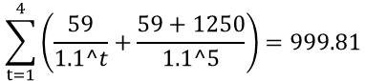

案例引入19：摊余成本$计量示例$
面值 | 票面利率 | 市场利率 | 折价发行 | 名义利息 | 实际利息
1250 | 4.72% | 10% | 1000 | 1250*4.72% | 1000*10%
 |  |  |  | =59 | =100
年份 |  |  | 账面余额
0 |  |  | 1000
1 |  |  | 1041 | 59 | 100
 |  |  | =1000+100-59
2 |  |  | 1086.1 | 59 | 104.1
 |  |  | =1041+104.1-59
3 |  |  | 1135.71 | 59 | 108.61
 |  |  | =1086.1*1.1-59
4 |  |  | 1190.281 | 59 | 113.571
 |  |  | =1135.71*1.1-59
5 |  |  | 0.3091 | 59 | 119.0281
 |  |  | =1190.28*1.1-59-1250
$$\sum_{t=1}^{4}{\left(\frac{59}{1.1^t}+\frac{59+1250}{1.1^5}\right)}=999.81$$

Slide 53
案例引入20：业务示例—客户认购新股
 | 资产项 |  | 负债项
 | 银行存款-客户 | 结算备付金-客户 | 代理买卖证券款
初始 | 10000 |  | 10000
划款给交易所 | 0 | 10000 | 10000
申购新股 | 0 | 0 | 0
交易所将未中签资金退回 |  | 4000 | 4000
 | 4000 | 0 | 4000
 | 0 |  | 0

Slide 54
案例引入20：业务示例—客户认购新股
资产负债项 | 结算备付金-客户 |  |  | 代理买卖证券款
 | +992.35 |  | +992.35 | +985
 |  | 1000 | 买卖价差 |  | 1000 | 买卖价差
 | - | 6 | 印花税 | - | 6 | 印花税
 | - | 0.5 | 交易所费用 | - | 7 | 券商佣金
 | - | 0.15 | 资管费 | - | 2 | 过户费
 | - | 2*1/2 | 过户费 |  | 985
 | 992.35 | +992.35
利润项 | 手续费及佣金收入 |  |  | 手续费及佣金支出
 | 8 |  | +992.35 | 0.65
 |  | 7 | 佣金 |  | 0.5 | 交易所费用
 | + | 2*1/2 | 过户费 | + | 0.15 | 资管费
 |  | 8 |  |  | 0.65

Slide 55
案例引入21：ABS资产支持证券
邻居甲1万
邻居乙1万
邻居丙1万
邻居丁1万
邻居戊1万
邻居己1万
邻居是优先级
老李
（投资银行）
老王面包店
每日现金600
8万现金
6万现金
5个月现金流
每日还付
保证书
（ABS协议）
一次还本付息
固定利率10%
需7万元买车
基础资产：面包店现金流
一层增信：老王儿子做担保
劣后级资产：老李出资2万

Slide 56

中金公司2023年年报

Slide 57
中金公司年报分析目录
1. 主营业务
58
2. 风险控制
75
3. 资产负债表
78
4. 利润表
102
5. 现金流量表
113
6. 总结复盘
117

Slide 58
主营业务

Slide 59
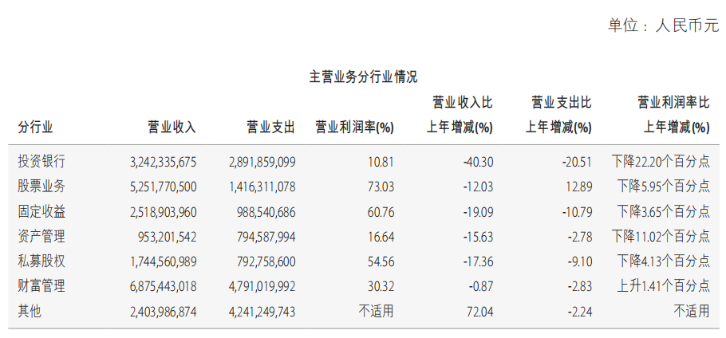
投行业务下滑较大，向财富管理业务转型

Slide 60
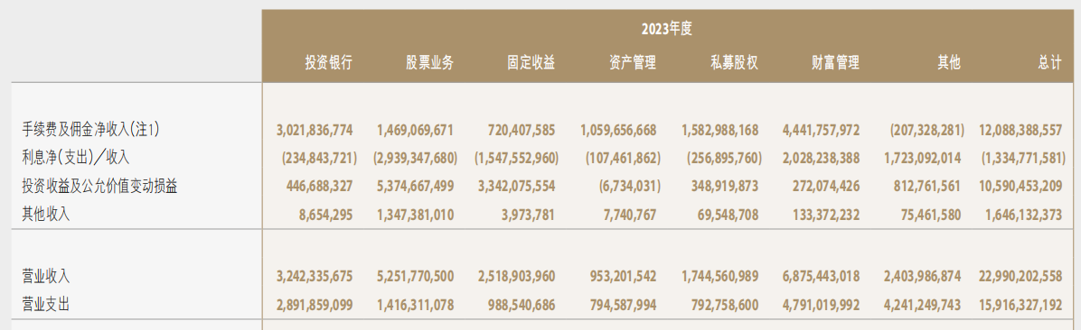
提示：营业部各项成本主要为投资银行业务和财富管理业务发生

Slide 61
投资银行业务
主要包括：股权融资、债务融资

Slide 62
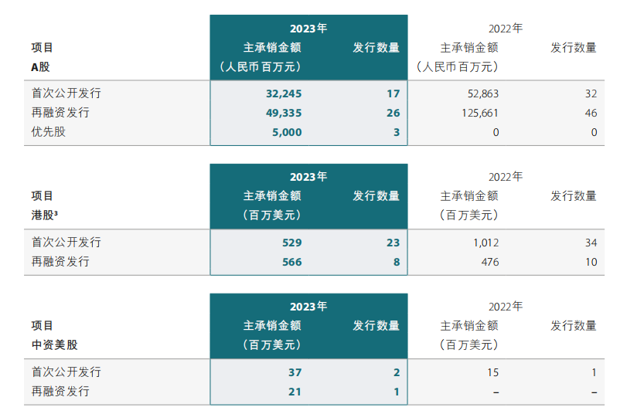
投资银行业务-股权融资

Slide 63
投资银行业务-债务融资
市场环境
境内方面，债券市场整体震荡走强。全年信用债发行规模约人民币18.99万亿元，同比上升5.1% ，其中资产证券化产品发行规模为人民币1.88万亿元，同比下降6.8%。全年地方政府债发行规模为人民币9.33万亿元，同比上升26.8%。
境外方面，受美联储加息影响，美债基准利率维持高位，境外债融资及再融资成本上行，全年中资企业中长期境外债券发行规模为980亿美元，同比下降13.7%。

Slide 64
投资银行业务-债务融资
经营举措及业绩
2023年，中金公司境内债券承销规模为人民币11,595.38亿元，同比上升26.3% ；境外债券承销规模为51.89亿美元，同比上升2.2%。2023年，中金公司债务融资及资产证券化业务坚持以服务实体经济为目标，在服务国家科技自强、推进基础设施公募REITs产品、支持国家双碳战略等方面取得了突出成绩。2023年，中金公司境内债券承销规模排名行业第四、非政策性银行金融债承销规模排名行业第二、资产支持证券承销规模排名行业第四、利率债承销规模排名行业第三。基础设施公募REITs领域，中金公司已上市项目管理规模市场排名第一，并在扩募、做市、战略投资与研究覆盖等方面持续市场领先。境外债券方面，中金公司中资企业境外债券承销规模连续三年排名中资券商第一，细分领域中，中资企业境外ESG债券承销规模排名中资券商第一。

Slide 65
知识补充：公司债与企业债监管变更
2023年4月21日前：公司债分属证监会监管，企业债属于发改委监管
2023年4月21日后：公司债、企业债均属证监会监管

Slide 66
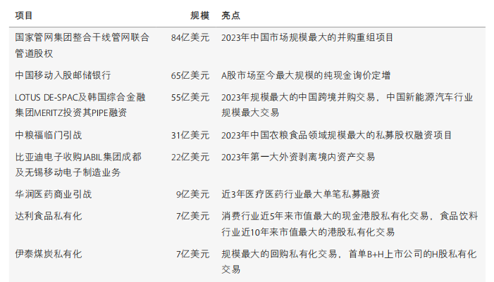
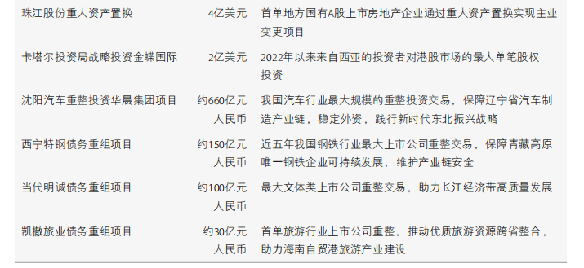
投资银行业务-2023年标志性项目

Slide 67
资产管理业务
本公司资产管理业务、中金基金、中金财富

Slide 68
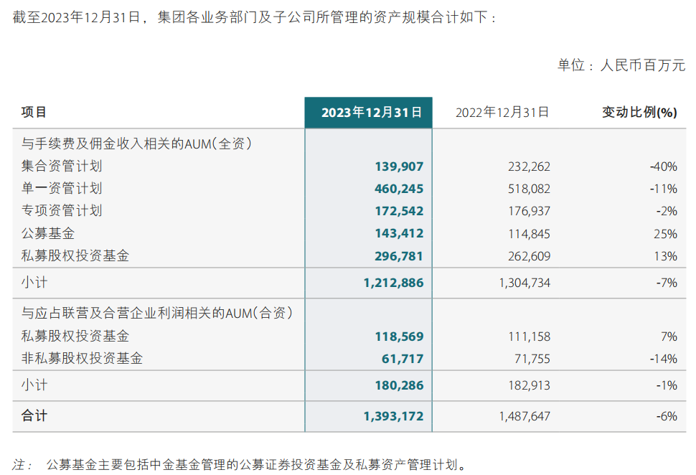
资产管理业务-本公司资产管理业务

Slide 69
资产管理业务-中金基金
2023年，中金基金成立中金中证1000指数增强型发起式证券投资基金、中金先进制造混合型证券投资基金、中金优选长兴稳健6个月持有期混合型 发起式基金中基金(FOF)等6只传统公募产品， 产品线更加丰富完善 ；完成中金普洛斯REIT首次扩募与中金湖北科投光谷REIT、中金山东高速REIT发行，公募REITs管理规模保持行业首位。

Slide 70
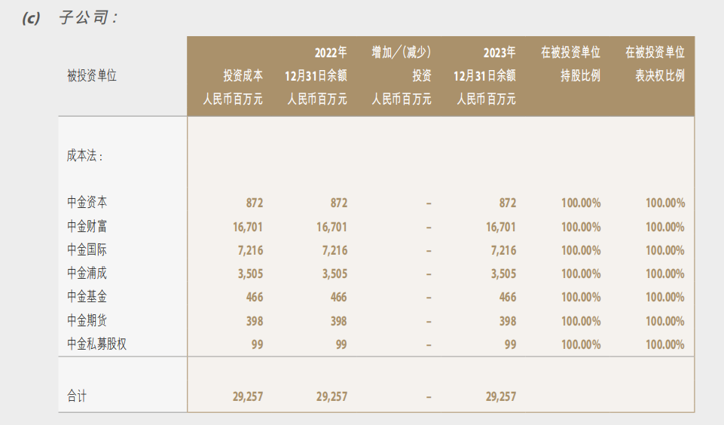

Slide 71
资产管理业务-中金财富
2019年，中金公司将“中金公司财富管理”和此前收购的中投证券及其旗下财富管理与经纪业务等子品牌整合成为“中金财富”，开始向财富管理业务大举进军。
2020年，中金公司财富管理业务全年收入56.18亿元，一举成为中金公司营收的第二大来源，仅次于投行业务。
但是，由于中金公司在财富管理业务上发力较晚，且过度依赖高净值人群的经营策略。中金的财富管理业务在2021年创下75.38亿元的高收入后一路下降，2022年和2023年，其财富管理业务的收入分别为69.36亿元和68.75亿元，同比分别下跌8.8%和0.87%。
即便如此，财富管理业务仍是中金2023年表现最亮眼的业务。2023年，中金财富管理总客户数较年初上涨17%至680.38万户，客户账户资产总值较年初上涨4.3%至2.88万亿元，产品保有规模和买方投顾签约客户资产均实现增长。

Slide 72
自营业务
本公司投资收益状况

Slide 73
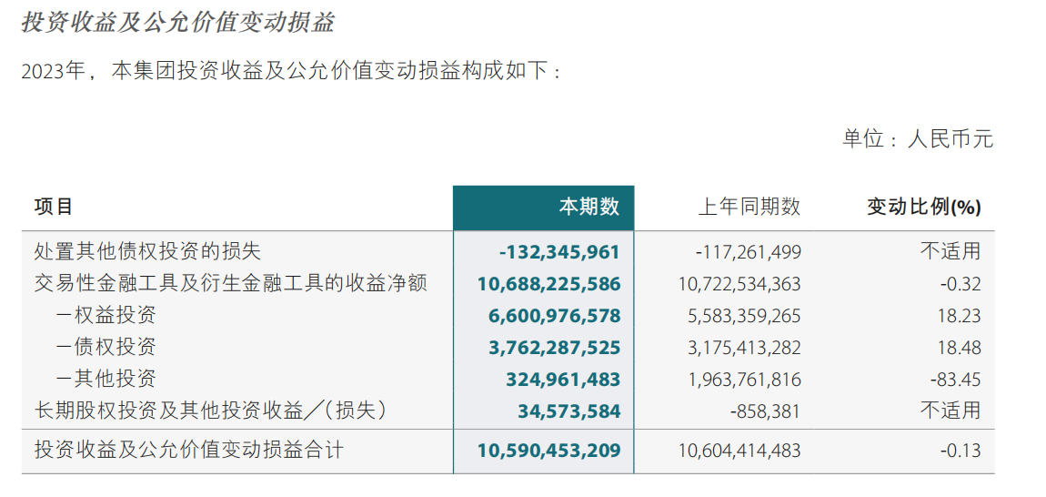
其他投资的收益净额主要为基金相关投资产生的损益 ；该项收益净额同比减少人民币1,638,800,333元，下降83.45% ，主要是由于私募证券基金投资规模减少，同时公募REITs基金估值因市场环境的不利影响而下降，导致相关基金投资产生的收益净额减少。

Slide 74
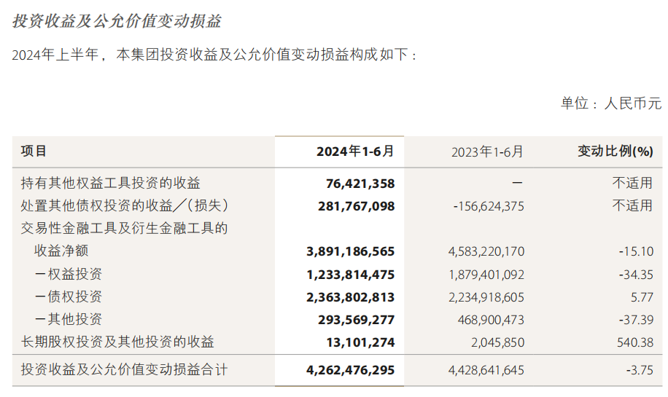
权益投资的收益净额同比减少人民币645,586,617元，下降34.35% ，主要为因科创板跟投而持有的证券产生的损失净额较2023年同期的收益净额所产生的变动 ；
其他投资的收益净额同比减少人民币175,331,196元，下降37.39% ，主要是由于公募基金、私募证券投资基金及信托规模下降，导致相关投资产生的收益净额减少。

Slide 75
风险控制

Slide 76
证券公司风险控制指标
证券公司净资本由核心净资本和附属净资本构成。
核心净资本=净资产-资产项目的风险调整-或有负债的风险调整-/+中国证监会认定或核准的其他调整项目
附属净资本=长期次级债×规定比例-/+中国证监会认定或核准的其他调整项目
风险覆盖率=净资本/各项风险资本准备之和×100%
资本杠杆率=核心净资本/表内外资产总额×100%
流动性覆盖率=优质流动性资产/未来 30 天现金净流出量×100%
净稳定资金率=可用稳定资金/所需稳定资金×100%
参考资料：http://www.csrc.gov.cn/csrc/c101950/c1048096/1048096/files/附件：关于修改《证券公司风险控制指标管理办法》的决定.pdf

Slide 77
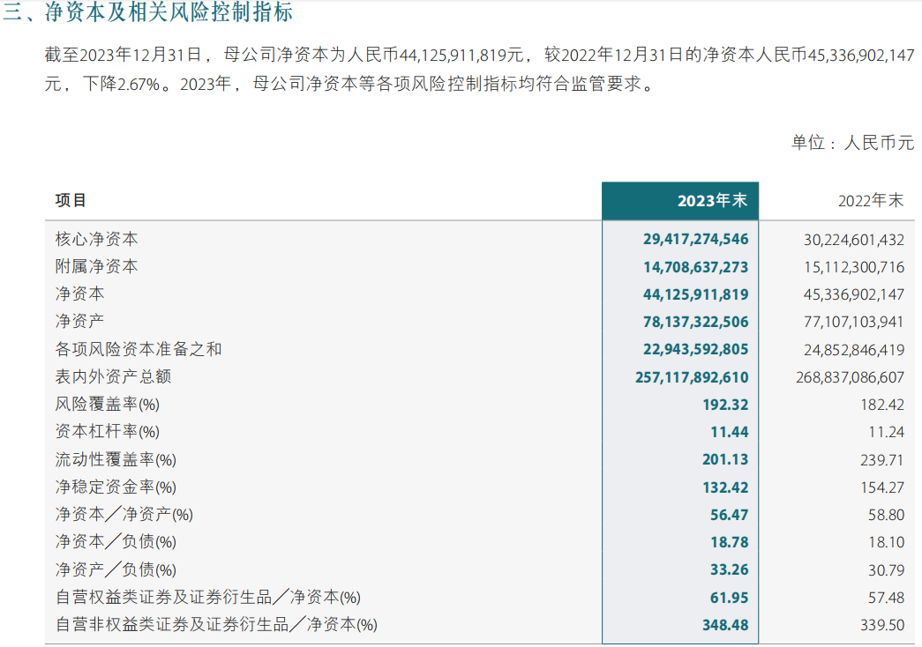

Slide 78
资产负债表

Slide 79
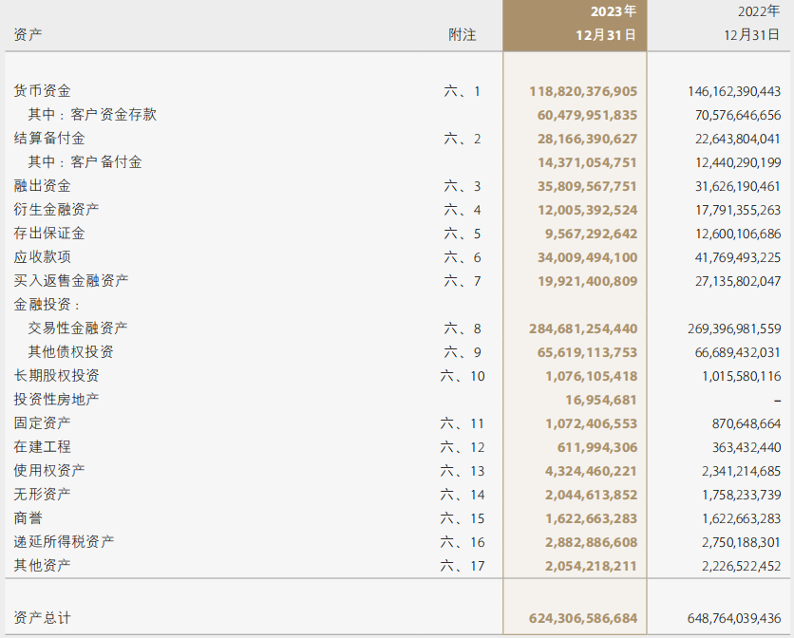

Slide 80
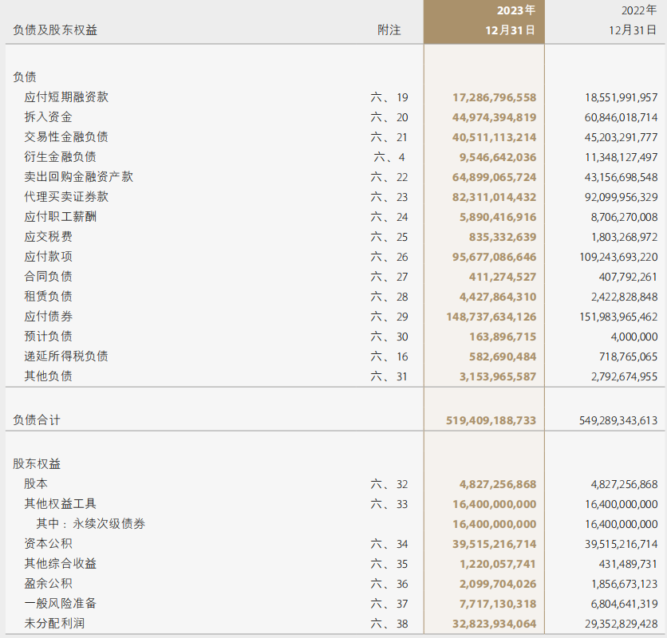

Slide 81
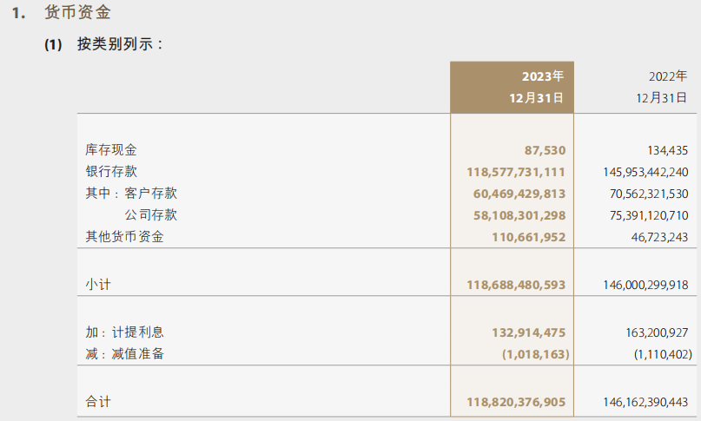

Slide 82
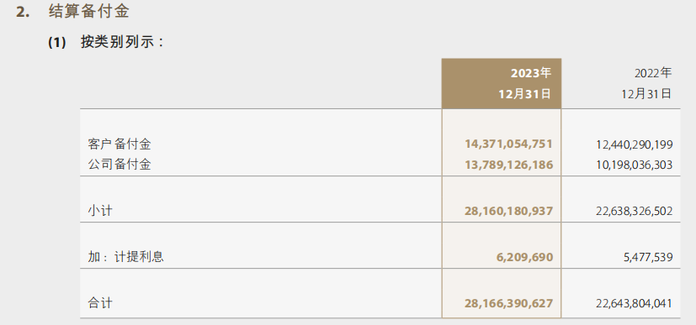

Slide 83
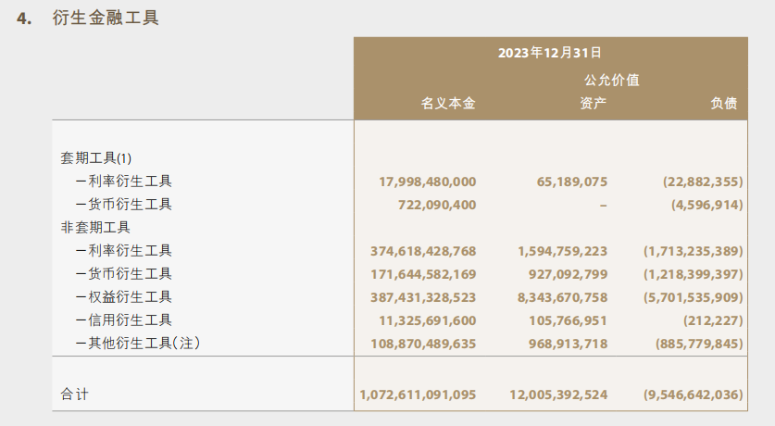

Slide 84
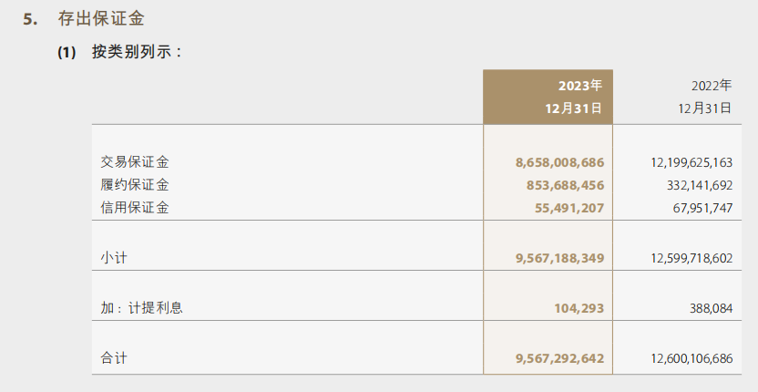

Slide 85
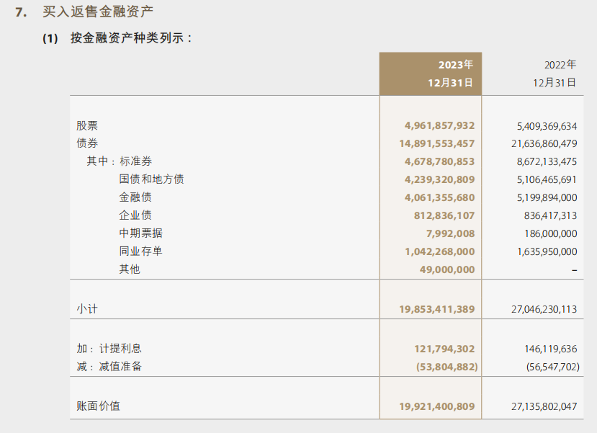
买入贩售的主要抵押物是债券

Slide 86
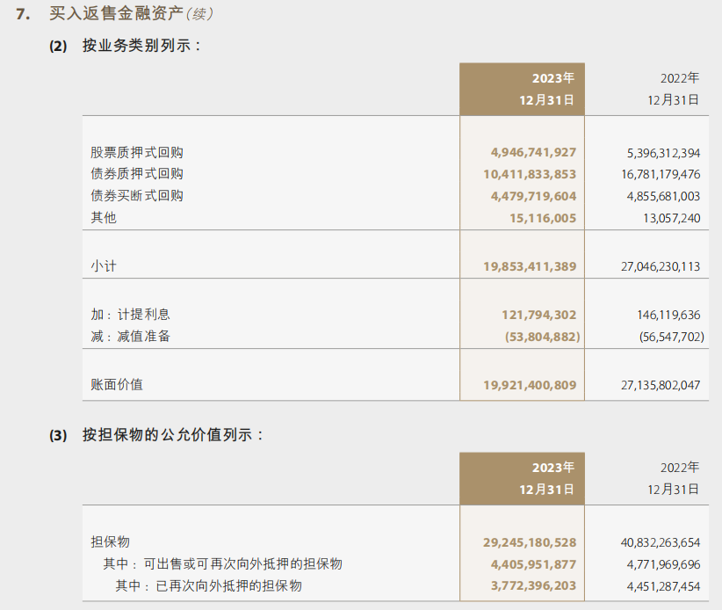
买断式：在抵押期间，抵押物持有者具有抵押物的所有权

Slide 87
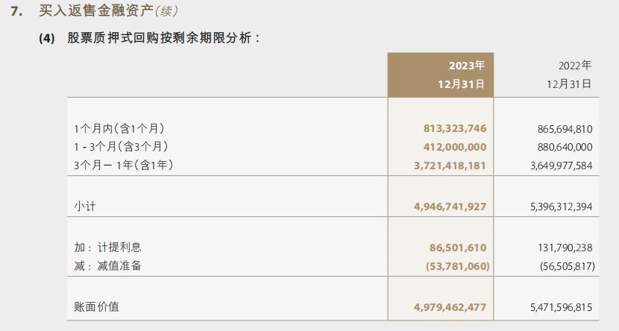

Slide 88
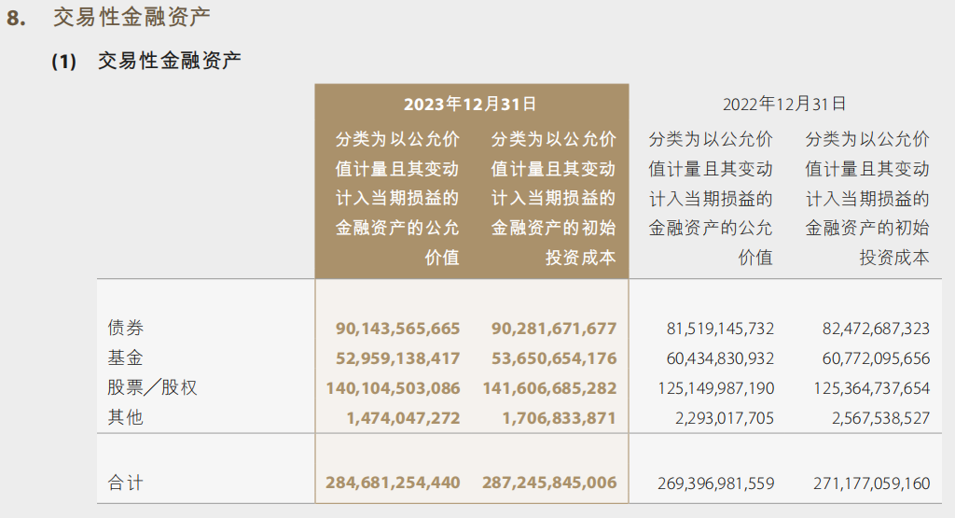

Slide 89
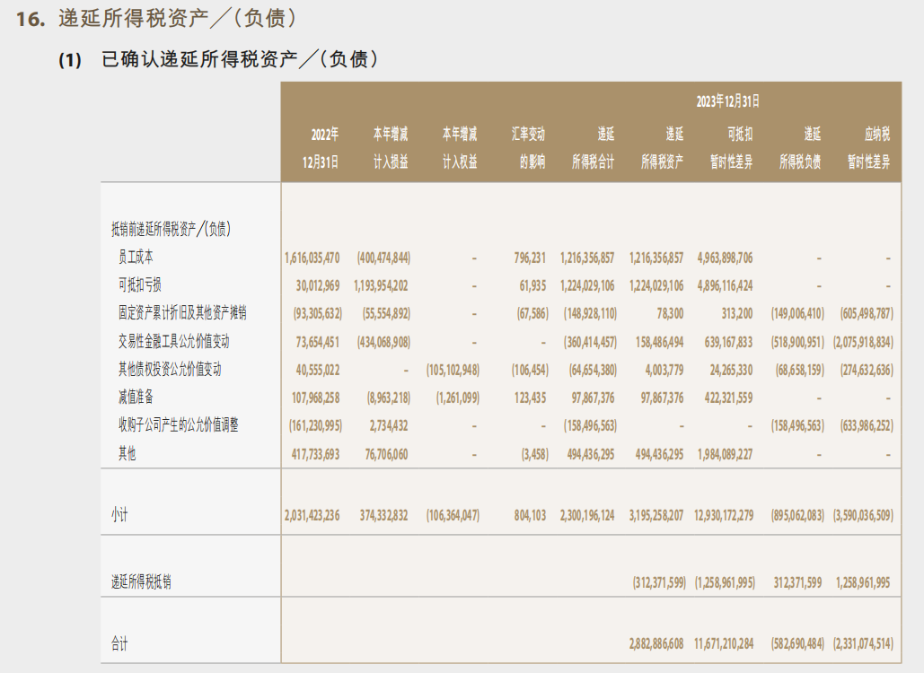

Slide 90
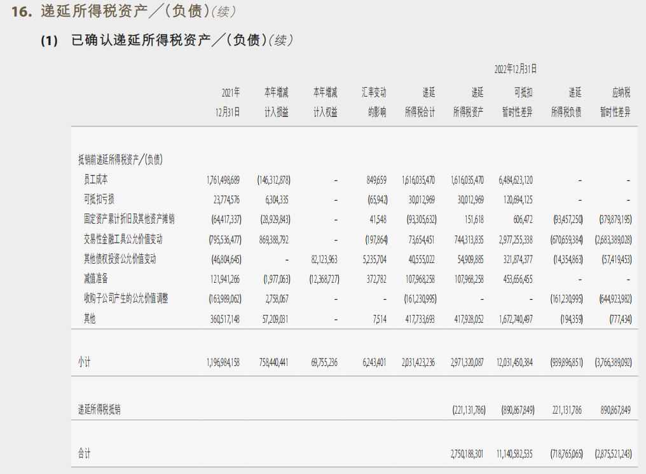

Slide 91
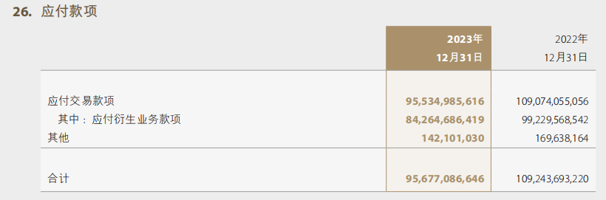

Slide 92
资产减值

Slide 93
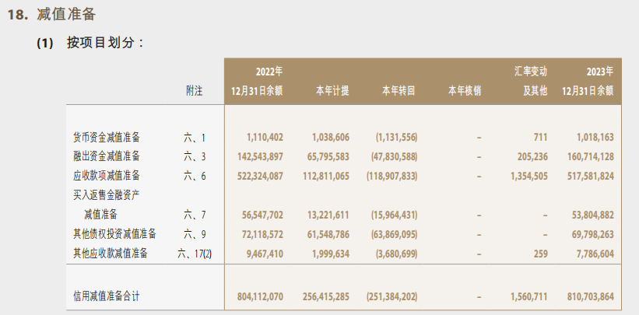

Slide 94
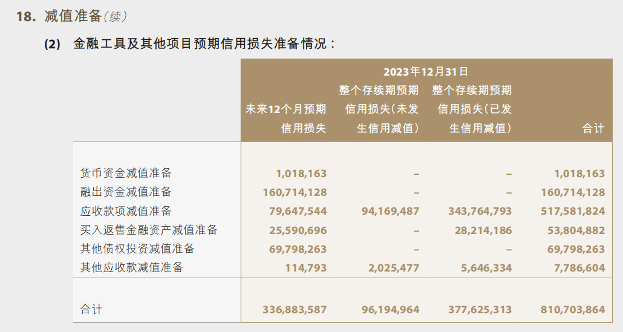

Slide 95
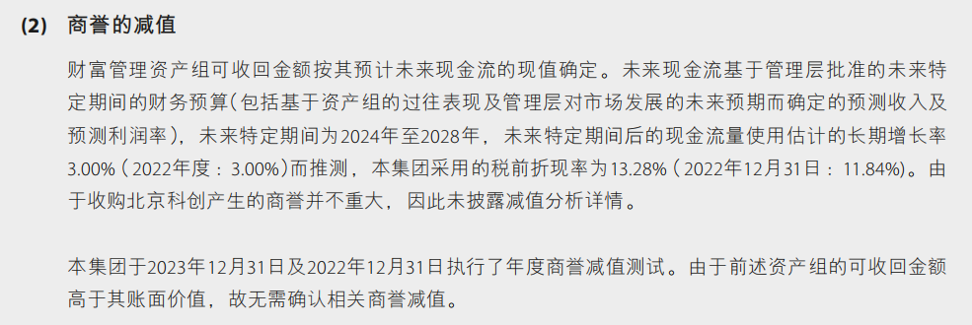
商誉减值

Slide 96
以公允价值计量的项目

Slide 97
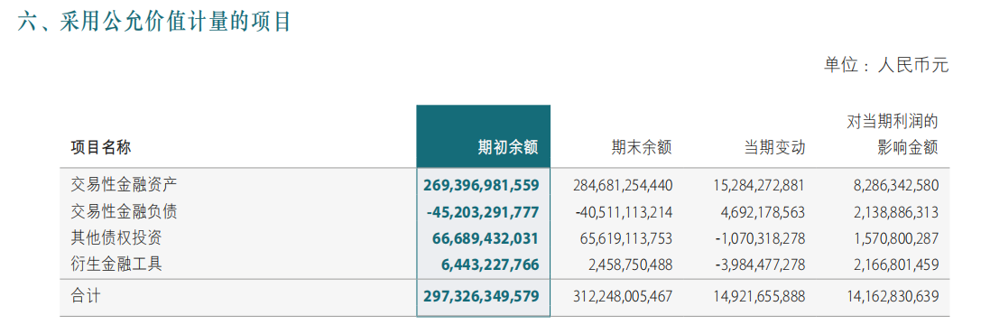

Slide 98
交易性金融资产的会计处理
A证券公司在2022年3月1日购入某上市公司股票，支付价款1,100元（其中包含已宣告但尚未发放的现金股利100元）。2022年3月5日，现金股利支付。2022年3月10日，股价上升，该证券公司持有的股票价值变为1,500元。2022年3月20日，A证券公司以1,800元的价格将股票出售。会计处理如下：
3月1日取得交易性金融资产
借：
交易性金融资产（成本） 1,000
应收股利 100
贷：其他货币资金 1,100
3月5日收到股利
借：其他货币资金 100
贷：应收股利 100

Slide 99
交易性金融资产的会计处理
3月10日股价上升
借：交易性金融资产（公允价值变动） 500
贷：公允价值变动损益 500
3月20日出售交易性金融资产
借：其他货币资金 1,800
贷：
交易性金融资产（成本） 1,000
交易性金融资产（公允价值变动） 500
投资收益 300

Slide 100
交易性金融资产的会计处理
3月20日出售交易性金融资产的税务处理
借：投资收益 300/ (1+6%) * 6% = 16.98
贷：应交税金 16.98
注：专业性从事交易性金融资产交易的机构在买入交易性金融资产时，取得的增值税专用发票中会注明进项税额，会税处理与示例有所不同。

Slide 101
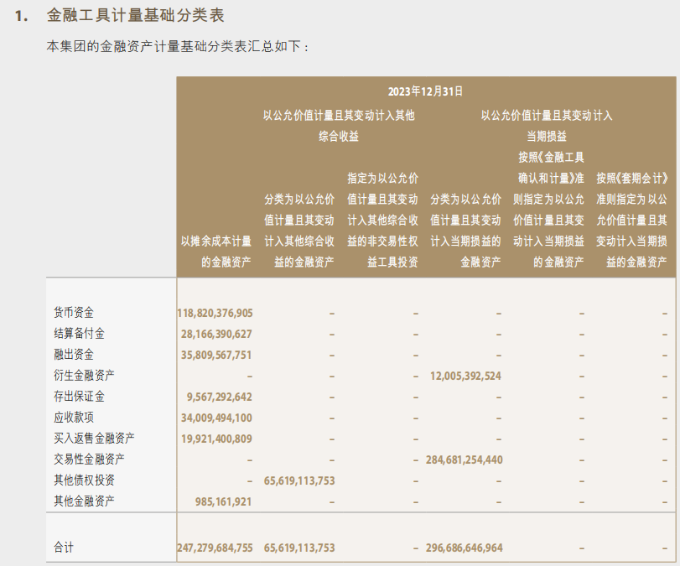

Slide 102
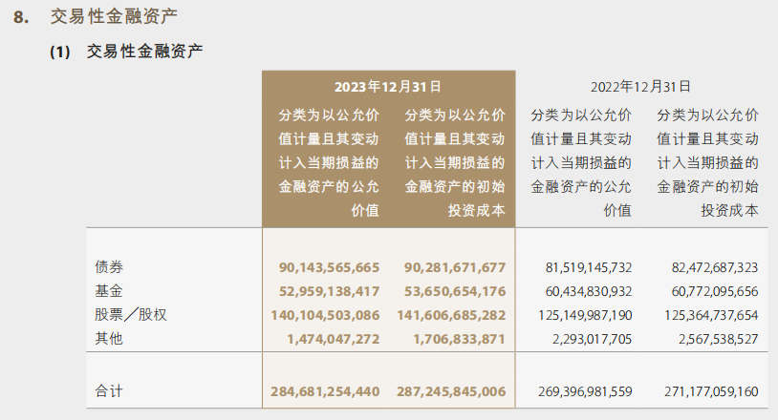

Slide 103
利润表

Slide 104
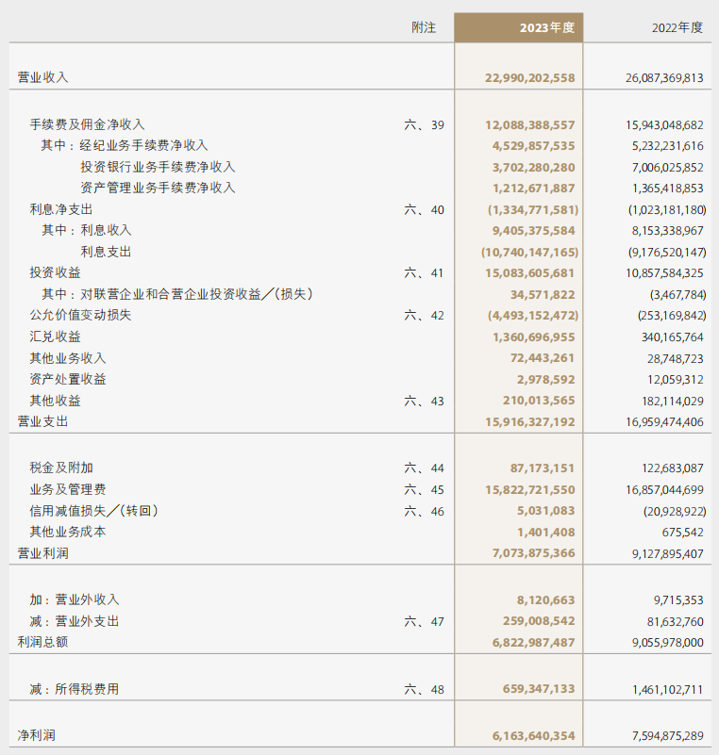

Slide 105
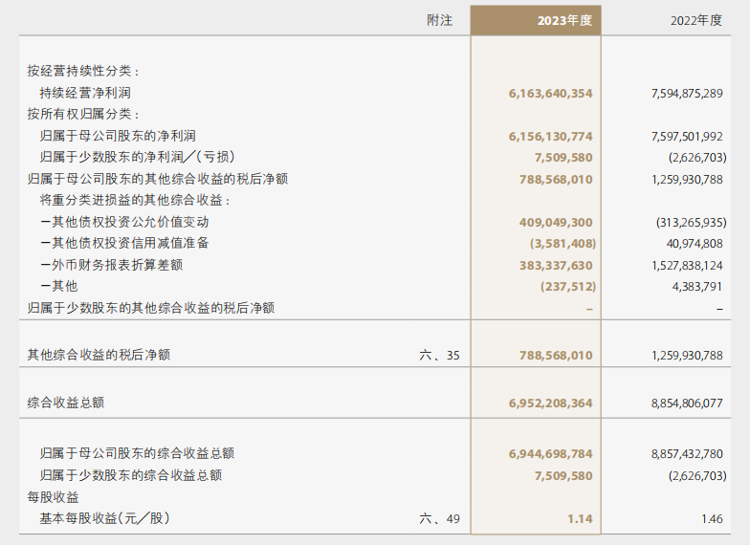

Slide 106
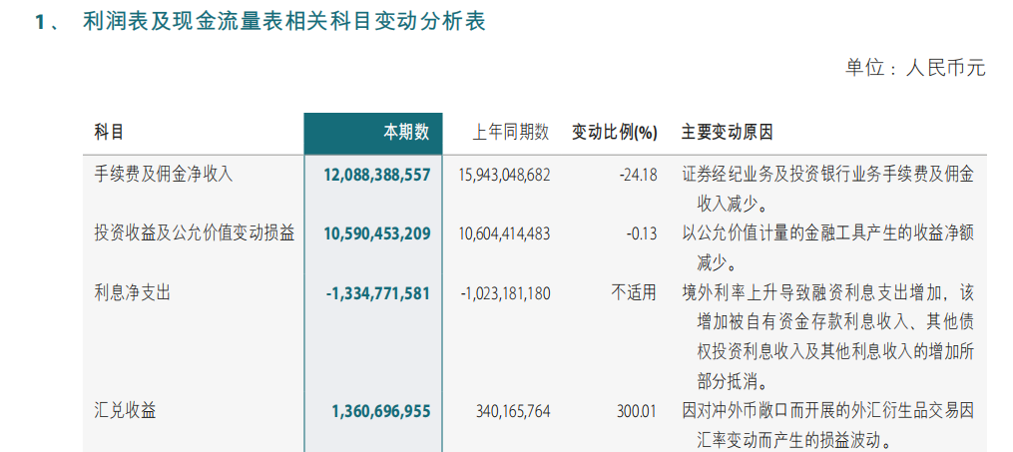
利息支出先上升加大，财报原因：因为境外利率上升

Slide 107
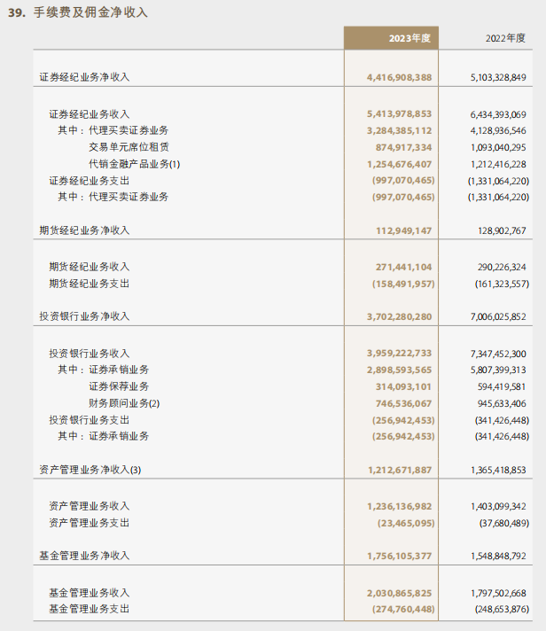
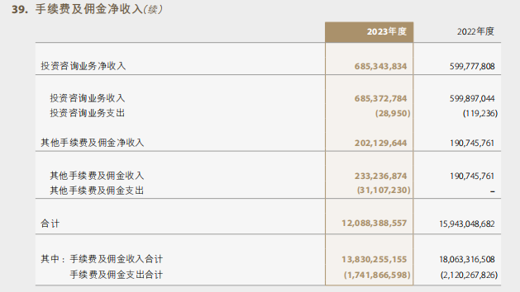
手续费净收入下降部分主要来自投资银行部分手续费净收入的下降

Slide 108
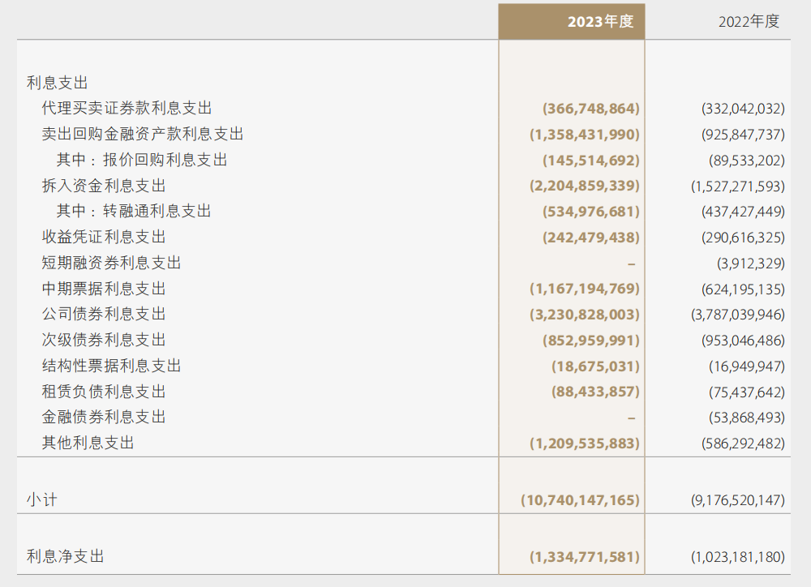

Slide 109
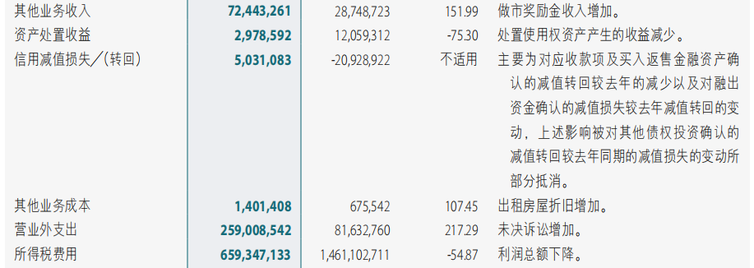

Slide 110
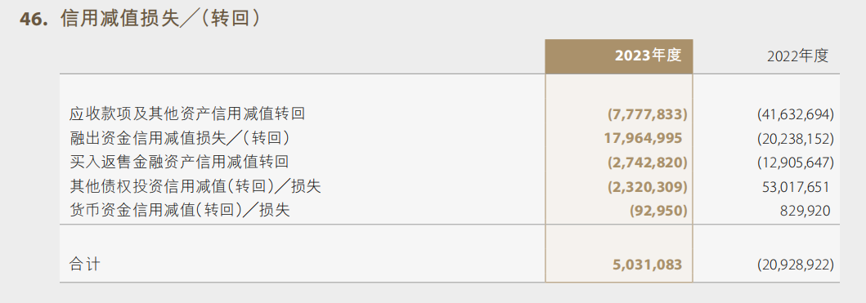

Slide 111
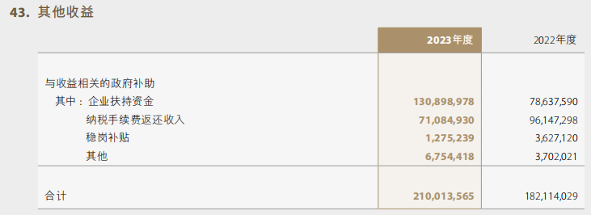
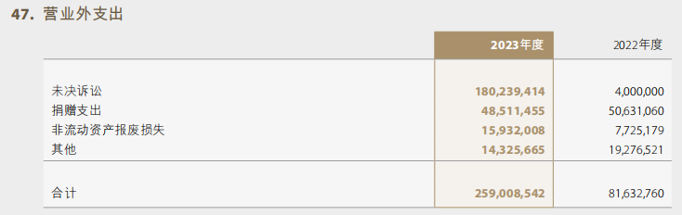

Slide 112
现金流量表

Slide 113
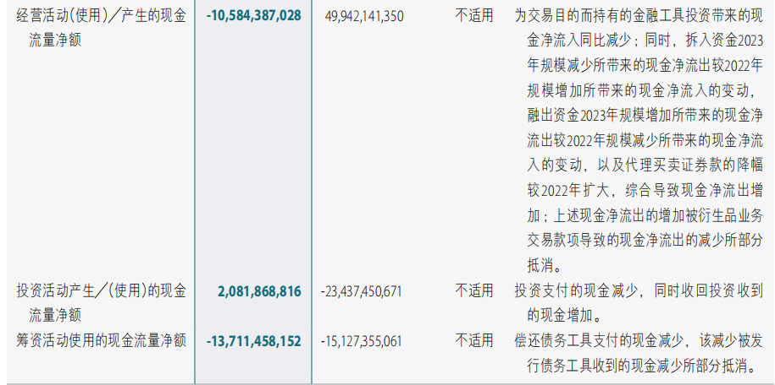

Slide 114
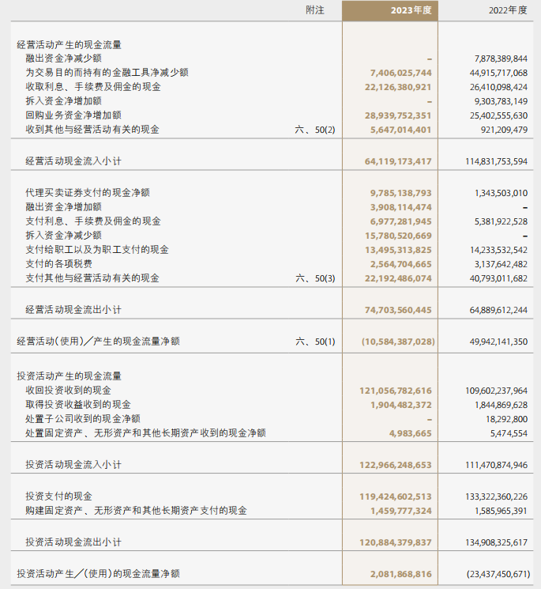

Slide 116
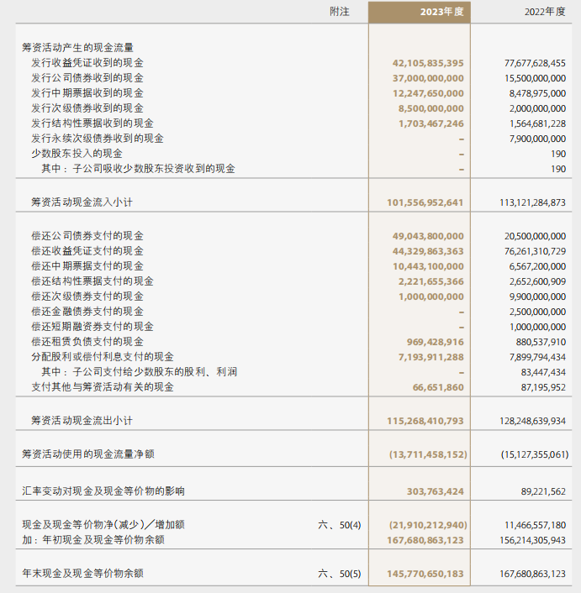

Slide 117
中金公司总结与复盘

Slide 118

华泰证券2023年年报

Slide 119
华泰证券年报分析目录
1.财报重点变动科目分析
119
2. 对比中金
128
（一）业务与盈利
130
（二）客户
133
（三）金融科技
134
3. 总结与复盘
137

Slide 120
财报重点变动科目分析

Slide 121

财报重点变动科目分析
公司经营活动现金流净额为-314.58亿元，同比减少986.23亿元；筹资活动现金流净额179.62亿元，同比增加446.59亿元；投资活动现金流净额-62.64亿元，上年同期为-167.15亿元。

Slide 122

财报重点变动科目分析
分产品来看，2023年公司主营业务中，手续费及佣金净收入收入146.13亿元，同比下降10.00%，占营业收入的39.95%；投资收益收入132.81亿元，同比增长26.97%，占营业收入的36.31%；汇兑(损失)/收益收入13.23亿元，同比下降39.85%，占营业收入的3.62%。

Slide 123

财报重点变动科目分析
负债重大变化方面，截至2023年年末，公司应付债券较上年末增加14.63%，占公司总资产比重上升1.18个百分点；拆入资金较上年末增加52.78%，占公司总资产比重上升1.31个百分点；代理买卖证券款较上年末减少5.15%，占公司总资产比重下降2.04个百分点；衍生金融负债较上年末增加75.15%，占公司总资产比重上升0.72个百分点。

Slide 124

财报重点变动科目分析
华泰证券不断创新“涨乐财富通”平台，积极利用AI技术提升服务。公司股票基金交易量达37.16万亿元，稳居行业领先地位。华泰期货代理成交量显著，成交金额超556.7亿元。融资融券业务保持强劲，市场份额达到7.42%。在公募基金保有规模方面，股票+混合型基金和非货币市场基金分别以1345亿元和1597亿元位居行业第二。

Slide 125


财报重点变动科目分析
机构服务业务方面，华泰联合证券在2023年证券公司投行业务评价中保持A类评级，主导多个市场前列的大型IPO和再融资项目，并在地方政府债券及乡村振兴债券承销中以512.61亿元和30.85亿元的实际中标金额位列行业首位，同时在财务顾问业务的关键指标上也取得行业第一的成绩。

Slide 126

自营业务

Slide 127

自营业务

Slide 128
对比中金

Slide 129
对比中金
整体来看，2023年“三中一华”4家券商中仅华泰证券实现营利净利同比增长10%以上，其余3家不同程度下滑，中信建投营收下滑最多，中金公司净利润下滑最多。

Slide 130


对比1：盈利与业务
注：上/左为中金年报，下/右为华泰年报，下同
两家公司分业务的称呼口径不同

Slide 131


对比1：盈利与业务
手续费和佣金收入整体受投行业务影响较大。Wind数据显示，2023年市场股权融资规模1106.66亿元，同比下降67.72%，融资家数104家，同比下降44.97%。股权承销仍由“三中一华”领跑，承销金额则不同程度下滑。其中，中金公司下滑最为严重，接近50%，华泰大约下降25%。

Slide 132


对比1：盈利与业务
投资收益成为主要的盈利增长点

Slide 133


对比2：客户
华泰客户分类更为多元

Slide 134

对比3：金融科技
数字化转型一般有三阶段之说，可能每家的表述不太一样，华泰证券将其定义为：支持阶段、赋能阶段和输出阶段。

Slide 135

对比3：金融科技
华泰证券打造的核心平台有 3 个：
交易平台：云原生、全品种多资产的境内外一体化全球交易所。
数据平台：数智中台，内外（全市场信息、资讯等）部全域数据资产。
研究平台（投研平台）：包括宏观研究、行业研究、主体研究、资产定价（公司统一的模型库）等。

Slide 136



对比3：金融科技
华泰更为重视金融科技投资和布局

Slide 137
华泰证券总结与复盘

Slide 138

东方财富2023年年报

Slide 139
东方财富年报分析目录
1. 主营业务
145
2. 天天基金
156
3. 资产负债表
159
4. 利润表
177
5. 现金流量表
188
6. 权益分配
190
7. 关键审计事项
200
8. 总结复盘
204

Slide 140
“阿里、淘宝做人和商品的关系，百度做人与信息的关系，腾讯做人与人的沟通关系，我们解决人和财富的关系。”
通过互联网实现普惠大众的金融理财。如东方财富最早把佣金降到万2.5；最早把融资融券利率降到6.99%以内，东方财富网和天天基金网资讯最全最专业，东方财富APP、股吧也非常注重用户体验，所以客户粘性业内最高。

Slide 141

我国网民规模
中国互联网络信息中心近日发布第53次《中国互联网络发展状况统计报告》（以下简称《报告》）。《报告》显示，截至2023年12月，我国网民规模达10.92亿人，较2022年12月新增网民2480万人，互联网普及率达77.5%。
参考资料：https://mp.weixin.qq.com/s?__biz=MzU5MTQ3NTQwMQ==&mid=2247509699&idx=2&sn=aac23d913cf83c88b3aeacc874b4b8ac&chksm=fe2c8165c95b08736fbc2ffd038d8540aae52d9ee1c511a204fbd71c8a959b5cf7d796ee9c48&scene=27

Slide 142
互联网信息服务算法推荐管理规定
第十七条 算法推荐服务提供者应当向用户提供不针对其个人特征的选项，或者向用户提供便捷的关闭算法推荐服务的选项。用户选择关闭算法推荐服务的，算法推荐服务提供者应当立即停止提供相关服务。
算法推荐服务提供者应当向用户提供选择或者删除用于算法推荐服务的针对其个人特征的用户标签的功能。
算法推荐服务提供者应用算法对用户权益造成重大影响的，应当依法予以说明并承担相应责任。
参考资料：http://www.gov.cn/zhengce/zhengceku/2022-01/04/content_5666429.htm

Slide 143
IPO询价规则
2021年9月18日，证监会发布了《关于修改<创业板首次公开发行证券发行与承销特别规定>的决定》，沪深交易所同步发布了相关的业务规则，沪深证券交易所、中国证券业协会同步完善了科创板、创业板新股发行定价相关业务规则。
从四个维度修订科创板、创业板发行承销规则：
一是最高报价剔除比例由“不低于10%”调整为“不超过3%”。
二是明确初步询价结束后如确定的发行价格超过网下投资者报价平均水平的，仅需在申购前发布1次投资风险特别公告，无需采取延迟申购安排。
三是对于定价不在投价报告估值区间范围内的，取消发行人和主承销商应当出具说明的要求。
四是强化报价行为监管，进一步明确网下投资者参与新股报价要求，并将可能出现的违规情形纳入自律监管范围。在发行承销业务或者询价报价过程中涉嫌违法违规的，交易所将相关线索上报中国证监会查处；涉嫌构成犯罪的，由司法机关依法追究刑事责任。

Slide 144
IPO询价规则
根据2023版《证券发行与承销管理办法》：首次公开发行证券采用询价方式的，网下投资者报价后，发行人和主承销商应当剔除拟申购总量中报价最高的部分，然后根据剩余报价及拟申购数量协商确定发行价格。剔除部分的配售对象不得参与网下申购。最高报价剔除的具体要求适用证券交易所相关规定。公开发行证券数量在四亿股（份）以下的，有效报价投资者的数量不少于十家；公开发行证券数量超过四亿股（份）的，有效报价投资者的数量不少于二十家。剔除最高报价部分后有效报价投资者数量不足的，应当中止发行。
首次公开发行证券时，发行人和主承销商可以自主协商确定有效报价条件、配售原则和配售方式，并按照事先确定的配售原则在有效申购的网下投资者中选择配售证券的对象。
网上投资者有效申购数量超过网上初始发行数量一定倍数的，应当从网下向网上回拨一定数量的证券。有效申购倍数、回拨比例及回拨后无限售期网下发行证券占本次公开发行证券数量比例由证券交易所规定。网上投资者申购数量不足网上初始发行数量的，发行人和主承销商可以将网上发行部分向网下回拨。网下投资者申购数量不足网下初始发行数量的，发行人和主承销商不得将网下发行部分向网上回拨，应当中止发行。

Slide 145
主营业务

Slide 146


Slide 147



Slide 148


Slide 149


Slide 150

受益于证券自营固定收益业务收益同比大幅提升，东方财富实现投资收益及公允价值变动收益（不包含在营业总收入中）22.36亿元，同比增长100.31%。

Slide 151

财务费用变动幅度为-49.68%，原因:本年无可转债利息支出。

Slide 152

经营活动产生的现金流量净额变动幅度为-345.62%,原因:融出资金规模增加，债券质押回购业务现金流出增加，交易性金融资产现金流出减少。
投资活动产生的现金流量净额变动幅度为-315.53%,原因:债权投资和其他权益工具投资支付的现金增加。
筹资活动产生的现金流量净额变动幅度为565.86%,原因:发行债券收到的现金同比增加。

Slide 153


Slide 155


Slide 156
天天基金

Slide 157

基金销售业务方面，虽受市场景气度与公募基金费率改革的影响，天天基金仍显示出一定的发展韧性。从2023年末的基金保有数据来看，天天基金的权益类基金保有规模在头部代销机构中同比降幅最低。

Slide 158


天天基金

Slide 159
资产负债表

Slide 160



Slide 161


Slide 162


Slide 163



Slide 164


以债券为主

Slide 165


Slide 166


Slide 168



Slide 169


Slide 170



Slide 171


Slide 172


Slide 173


Slide 174


Slide 175


Slide 176


Slide 177
利润表

Slide 178


Slide 179


Slide 180


Slide 181


算一下变动幅度

Slide 182


Slide 183


Slide 184


Slide 185


Slide 186

东方财富整合强化研发力量，重点加强AI能力建设，积极探索金融垂直大模型的自主研发和在各金融场景的应用。2024年1月份，公司自主研发的“妙想”金融大模型正式开启内测，凭借数据特色和算法优势，“妙想”金融大模型聚焦于核心金融场景不断优化金融垂直能力，正有序融入公司的产品生态。

Slide 187


Slide 188
现金流量表

Slide 189


Slide 190
权益分派

Slide 192



Slide 193



Slide 194
补充：可转债在债务与权益间的划分
20×8年7月1日，甲公司按面值发行5年期可转换公司债券100万份，每份面值100元，票面年利率5%，利息于每年6月30日支付（第一次支付在20×9年6月30日）。每份债券的面值换5股股票的比例将债权转换为甲公司普通股股票。已知不附转股权的市场利率8%。
其他资料：(P/A,5%,5)=4.3295; (P/A,8%,5)=3.9927; (P/F,5%,5)=0.7835; (P/F,8%,5)=0.6806
要求：根据资料说明甲公司对可转换公司债券进行的会计处理；编制甲公司20×8年与可转换公司债券发行日相关的会计分录；计算20×8年12月31日与可转换公司债券相关负债的账面价值。

Slide 195
补充：可转债在债务与权益间的划分
甲公司发行可转换公司债券，应当在初始确认时将其负债成份和权益成份进行分摊，将负债成份按照其公允价值认为应付债券，将权益成份按照其公允价值确认为其他权益工具。
20×8年7月1日，该可转换公司债券的负债成份的公允价值=100×100×5%×(P/A.8%,5)+100×100×(P/F.8%,5)=10,000×5%×3.9927+10,000×0.6806=8,802.35(万元)。
权益成份的公允价值=10,000-8,802.35=1,197.65(万元)

Slide 196
补充：可转债在债务与权益间的划分
发行日的相关会计分录为：
借：银行存款 10,000
应付债券——可转换公司债券(利息调整) 1,197.65
贷：应付债券——可转换公司债券(面值) 10,000
其他权益工具 1,197.65
20×8年12月31日，实际利息费用=8,802.35×8%/2=352.09(万元)
20×8年12月31日可转换公司债券负债成份的账面价值=8,802.35+352.09-10,000×5%/2=8,904.44(万元)
发行费用在负债成份与权益成分之间分，手续费x8,802.35/10,000；手续费x1,197.65/10,000

Slide 197
拓展：可转债转股价格调整
凯中公司回购注销2017年限制股票激励计划首次授予限制性股票1,379,734股，回购价格为10.661元/股，回购注销预留授予限制性股票571,250股，回购价格为7.355元/股。回购前公司总股本为291,322,694股。
回购了两次，但是有区别：第一次是首次授予，可能被授予的人离职/降职了，那就不再享有资格，要回购；预留授予：对应未来想招进来的员工，如果今年不景气，那就回购注销这部分。
根据上述转股价格调整依据，凯中转债的转股价格由原来的12.99元/股调整为13.01元/股。计算过程如下：
本次转股价格调整情况如下：
P0=12.99元/股；（转股前价格）
K1= -1,379,734÷291,322,694=-0.47%；
K2= -571,250÷291,322,694=-0.19%
注：291,322,694为回购前公司总股本，1,379,734为2017年限制股票激励计划首次授予限制性股票，571,250为预留授予限制性股票。

Slide 198
拓展：可转债转股价格调整
A1=10.661元/股；A2=7.355元/股；
注：A1为2017年限制股票激励计划首次授予限制性股票价格，A2为回购注销预留授予限制性股票价格。
P1=(12.99元/股-10.661元/股*0.47%-7.355元/股*0.19%)/(1-0.47%-0.19%)=13.01元/股

Slide 199


Slide 200
关键审计事项

Slide 201



Slide 202


Slide 203



Slide 204
东方财富2023总结与复盘

Slide 205

拓展1：工资与个税

Slide 206


拓展1：工资与个税

Slide 207
拓展1：工资与个税
如果你的年终奖正好是300,000元，那你要交的个税是：300,000×20%-1,410=58,590元，那么实际到手就是241,410元。
要是年终奖多发“一块钱”，税率就到下一个档位25%了，这样一来要交的个税就变成了：300,001×25%-2,660=72,340.25元。实际到手227,661元。
多发了一块，收入直接变少13,749元。
如果再多发一点，多到覆盖掉多交的个税，那还是多多益善的。所以这个“临界点”是一个区间，超过318,333元，就是越多越好了。但再多发，到下一个区间，同样的事又会发生了。
个税7个档位，这样的临界点有6个。36,000-38,566、144,000-160,500、 300,000-318,333、420,001-447,500、660,001-706,538、960,000-1,120,000。如果你的年终奖刚好在这几个区间里，那只拿最左边那个数，是最划算的。

Slide 208
拓展1：工资与个税
老板说给你发110万奖金，你却可以劝老板：不用了，给我发96万就好。
2018年9月18日，国务院就下发《关于推动创新创业高质量发展打造“双创”升级版的意见》。
针对月销售额15万元以下的增值税小规模纳税人，就减免你企业的增值税；至于企业所得税，小微企业在应纳税所得额100万以下的，在现行税率再减半，即实际税率为2.5%。
高收入人群，完全可以响应国家号召“大众创业，万众创新”，从打工人变成智客 、创客的模式。这些高净值人群创业后，以合作的模式向企业提供服务，变成小B to B的模式。
独立创业之后，升级成了一家企业，多缴一笔3%的增值税，可能只要再交2.5%的企业所得税。

Slide 209
拓展2：介绍上市
2018年9月，李斌带着12位蔚来车主在纽约交易所敲钟时，纽交所门前巨大的蓝色横幅写着蔚来口号“Blue Sky Coming”
2022年3月初，短短几天时间内，蔚来先后登陆亚洲2个交易所——3月10日，蔚来在港交所挂牌交易；接着是5月20日蔚来今日在新加坡交易所主板成功上市，正式开始挂牌交易，股票代码为“NIO"。这标志着蔚来成为全球首个三地上市的车企，同时也是首个同时在纽约、香港、新加坡上市的中国企业。
其港、新两次均通过“介绍上市”完成，简而言之就是在上市当天，不一定发行新股，而是将正在美股流通的股票开放给港交所、深交所的投资者进行交易。由于不一定出售新股，上市也就不会立即产生融资。蔚来不发售新股的底气，在于充沛的现金储备和良好的现金流状况，目前仍足以支撑其日常运营和各种研发投入，暂时没有迫切的融资需求。
介绍上市则规避了发售新股的负面影响——现阶段增发新股，可能稀释现有股东权益，同时造成价值低估，未免得不偿失。

Slide 210
知识拓展3：互联网券商监管
在公司可能面临的行业风险一栏中，东方财富表示，公司所提供的一站式互联网财富管理服务，与资本市场的景气度具有较高的相关性，一旦资本市场景气度下降，市场活跃度和投资者热情均会受到直接影响，可能抑制投资者对互联网财富管理服务的市场需求，进而影响公司整体业务的盈利能力。
此外，东方财富还提到了“互联网信息传输及交易系统安全运行风险”“行业竞争进一步加剧的风险”“政策法律合规风险”。

Slide 211

知识拓展3：互联网券商监管

Slide 212
知识拓展3：互联网券商监管
实际上，老虎、富途整改并非意外，在此前业界对两家券商在牌照资格、外汇管理上是否违法违规的争议也是不断。如果回顾以往，在针对跨境互联网券商方面的监管更是有迹可循的。
早在2016年7月，中国证监会就曾发布境外投资风险提示，点名一些境内网站和移动客户端提供美股、港股等境外证券买卖服务，其中富途、老虎也是榜上有名。
2022年12月30日，证监会依法推进对富途控股、老虎证券非法跨境展业的整治工作。2023年1月13日，证监会正式发布《证券经纪业务管理办法》，明确将加强对非法跨境经纪业务的日常监管，稳步有序推进整改规范工作。

Slide 213
知识拓展4：券商执业质量遭质疑
发行人：中航上大高温合金材料股份有限公司
保荐机构：中金公司
保荐机构上市核查流程存在以下问题及瑕疵：、
未对发行人前述非经常性损益列报、成本费用归集等事项进行充分关注并调整
回函核查：保荐人底稿中复印了立信替代测试底稿，未对相关事项实施核查程序。
研发费用：保荐人和申报会计师申报底稿中未见对该种方法的合理性分析，未见对实际损耗和测算损耗差异的对比分析
保荐人资金流水核查程序存在瑕疵。

Slide 214
总结与复盘

Slide 215


